Slide 1

Bonjour!
-Insérez un hommage aux Peuples Autochtones qui prennent soin de la terre sur laquelle cet atelier est présenté-
h. shafer
Notes:
Avant de commencer cet atelier, nous vous invitons à prendre un moment pour remercier la terre sur laquelle vous vous trouvez et les Peuples Autochtones qui en sont les gardiens. Si vous ne savez pas quelles Nations sont les gardiennes du territoire où vous vous trouvez, le guide éducatif The Land You Live On de Native Land est une ressource précieuse pour déterminer quelles Nations devraient être reconnues et remerciées pour leur gestion. Cet outil vous permet de rechercher n’importe quel lieu et de déterminer à quel territoire de Nations il appartient. Si vous avez des questions à ce sujet, veuillez nous contacter.
Exemple de reconnaissance territoriale :
L’équipe de FishSounds est reconnaissante d’apprendre et d’enseigner sur les terres et les eaux des peuples Lək̓ʷəŋən et W̱SÁNEĆ. En tant que Canadiens colonisateurs sur des territoires non cédés, nous sommes poussés à créer des opportunités pour la résurgence indigène et à continuer à apprendre comment nous pouvons aider à prendre soin de cet endroit extraordinaire. Bien que l’équipe de FishSounds ne soit pas exclusivement basée sur ces territoires, c’est là que se déroule une grande partie de notre travail.

Slide 2

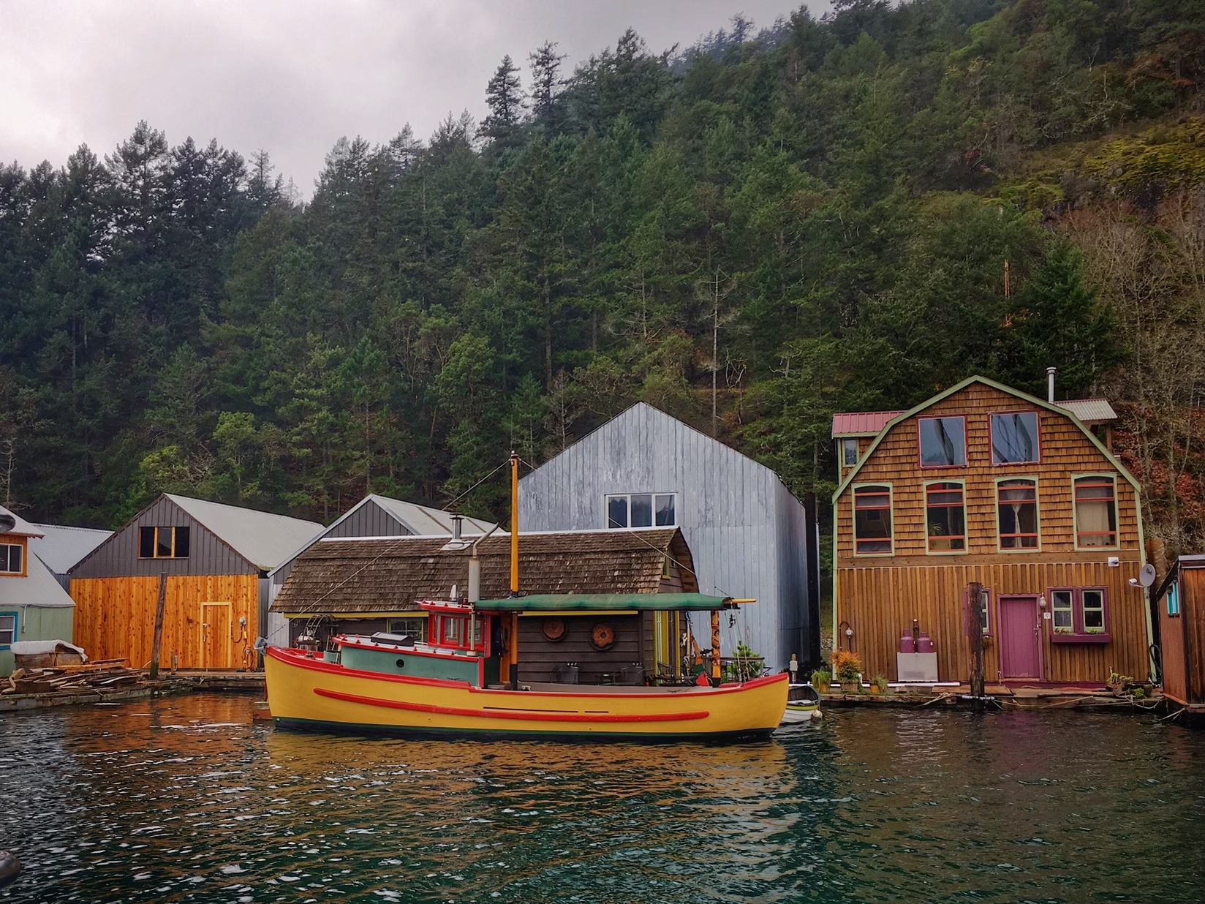
Premièrement, un mystère
Son de : Mackenzie Woods
Notes:
Introduction de l’histoire
Imaginez que nous sommes en été, au début des années 1980, et que vous vivez dans une communauté de maisons flottantes. Vous êtes extrêmement contrariés car chaque nuit, lorsque vous fermez les yeux pour dormir, vous êtes tenus éveillés par un bruit persistant qui peut même faire vibrer votre maison. Vous êtes grognons à cause du manque de sommeil et frustrés que personne ne semble pouvoir déterminer ce qui crée ce son!
Voici ce que vous entendez... jouez l’audio en utilisant le bouton du haut-parleur.
Vous et vos voisins avez quelques idées sur ce qui pourrait causer ce vacarme; des pompes à eaux usées bruyantes, des essaims d’abeilles qui ont commencé à vivre sous les péniches, du bruit de moteur d’une expérience secrète de la marine, ou même une activité extraterrestre.
Demandez aux étudiants : Avez-vous d’autres idées de ce à quoi ce son vous fait penser?
Après des années de plaintes, les scientifiques ont finalement résolu le mystère en 1985. Il s’avère que le son était produit par un poisson-crapaud assez petit pour que vous puissiez le tenir dans vos mains!

Slide 3
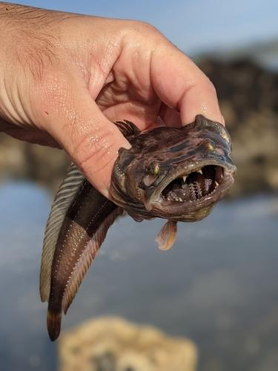
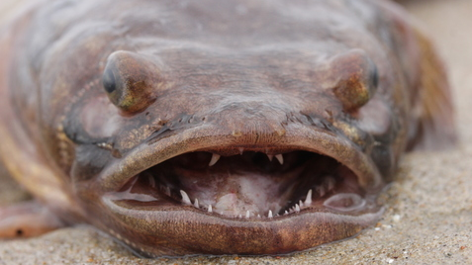
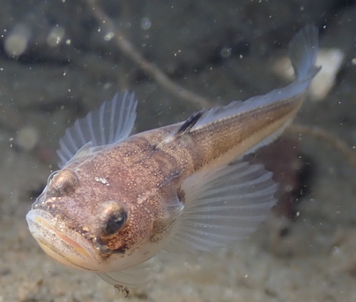
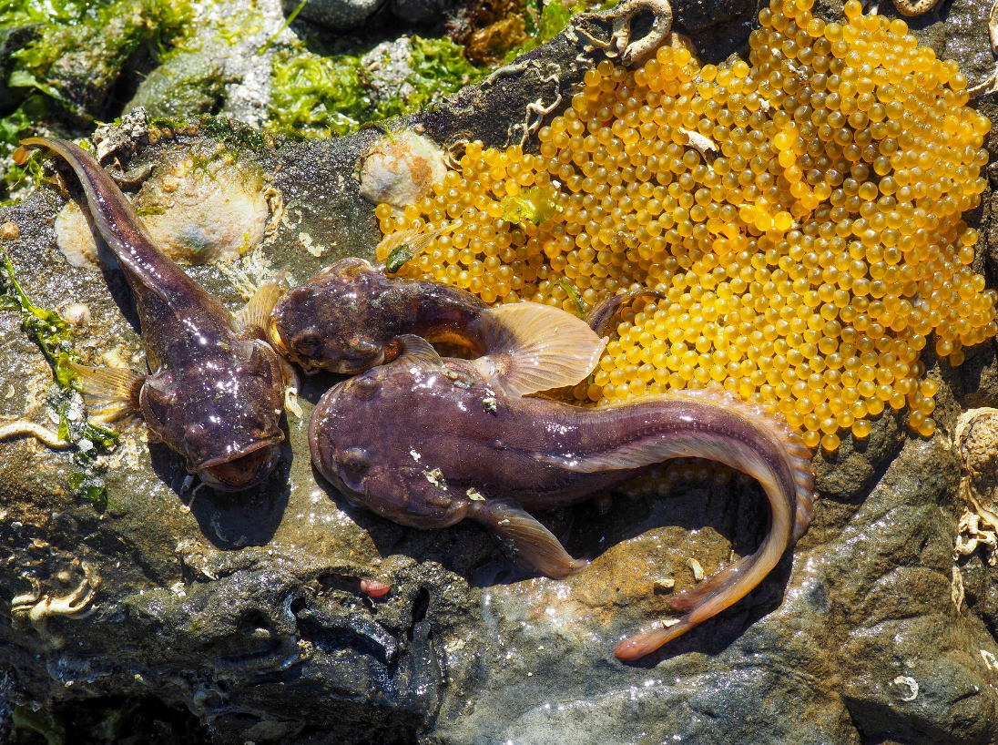
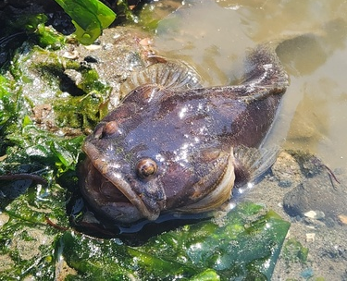
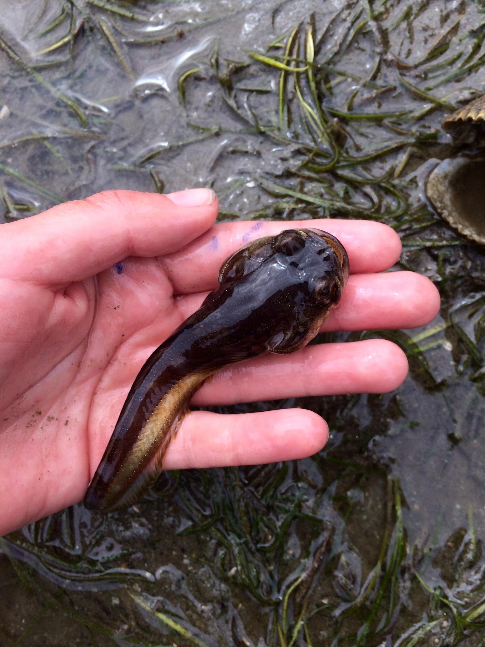
Mystère résolu!
© bjoerns, CC BY-SA, iNaturalist
Pourquoi pensez-vous qu’ils produisent ce son?
© Sara Thiebaud, CC BY-NC, iNaturalist
© Alex Heyman, iNaturalist
© Christina Woolf, CC BY-NC, iNaturalist
Mackenzie Woods, Fisheries
Notes:
Voici le poisson qui fait tout ce vacarme!
Demandez aux étudiants : Pourquoi pensez-vous qu’ils produisent ce son?

Slide 4
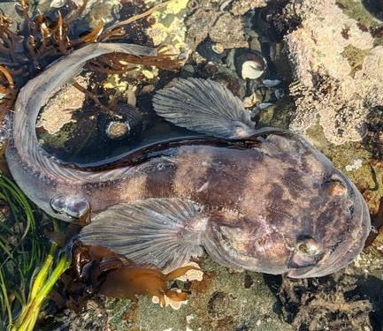
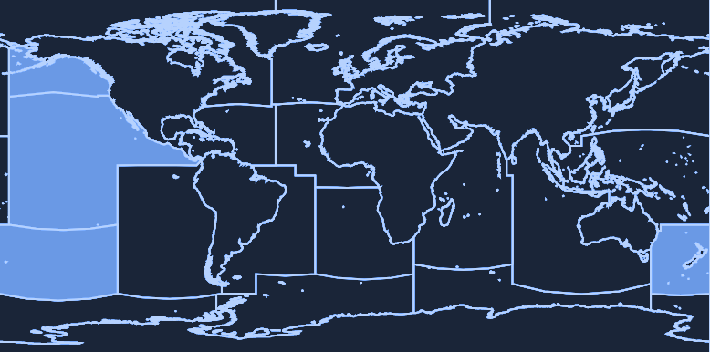
PILOTIN TACHETÉ
Régime alimentaire : Chasse nocturne de crustacés et de poissons
Taille : Jusqu’à 38 cm de longueur
Faits sonores : Tous les sexes émettent des sons, les mâles de type I utilisent le son pour attirer des partenaires
FICHIERS DE POISSONS
© Alex Heyman, iNaturalist
Son de : Mackenzie Woods
Notes:
Faites jouer le son et partagez tout ou une partie de ces faits! Renseignements de iNaturalist.
- Les pilotins tachetés se trouvent couramment sur les plages du nord-ouest de l’océan Pacifique. Ils chassent des crustacés (comme des crabes) et des poissons pendant la nuit et se reposent sur les fonds sablonneux pendant la journée.
- Ils vivent normalement dans des eaux très profondes, mais migrent vers les eaux peu profondes pour se reproduire chaque année. Vous pourriez les trouver dans la zone intertidale sur la plage au printemps et en été lorsqu’ils se reproduisent.
- Le plus grand pilotin tacheté peut atteindre 38 cm de longueur.
- Il existe des mâles de type I et de type II. Les mâles de type I (parentaux) trouvent un site de nidification sous une grande pierre plate dans l’intertidal. Une femelle y pondra ses œufs, puis les laissera au mâle pour en prendre soin. Une femelle peut pondre jusqu’à 400 œufs! Les mâles de type II (furtifs) sont beaucoup plus petits et essaient de s’introduire dans les nids des mâles de type I plus grands pour féconder leurs œufs.
- Les femelles et les mâles furtifs émettent des sons de grognement. Les mâles de type I émettent beaucoup plus de sons, y compris le bourdonnement fort que nous venons d’écouter, qu’ils utilisent pour attirer les femelles dans leurs nids. Ils peuvent émettre cet appel pendant plus d’une heure!

Slide 5

La Biologie des Sons dans l’Océan
présente
Notes:
Distribuez les feuilles de travail maintenant si vous les utilisez.

Slide 6
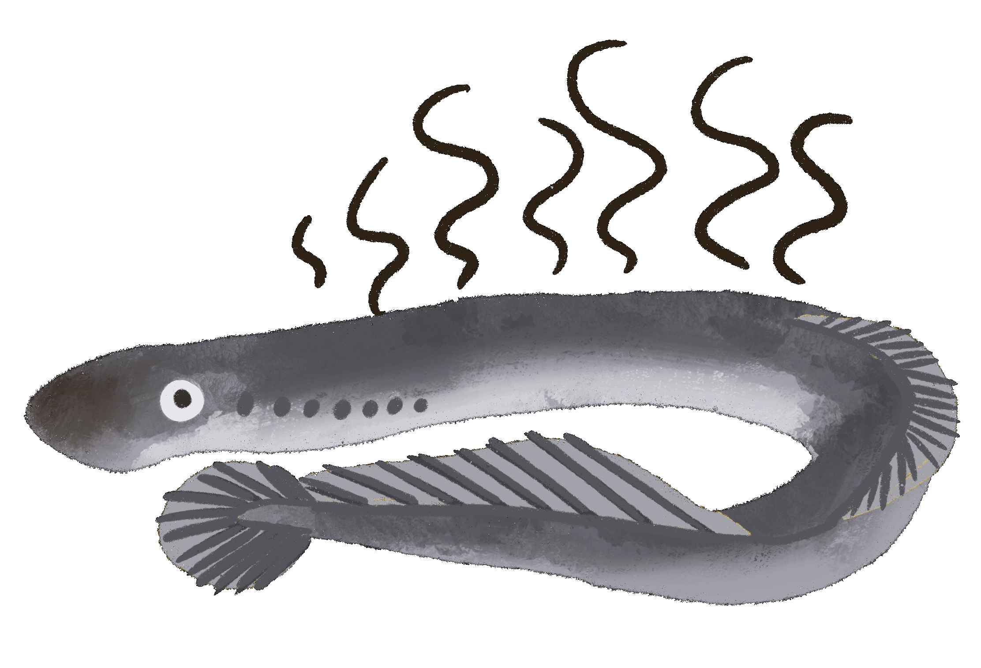

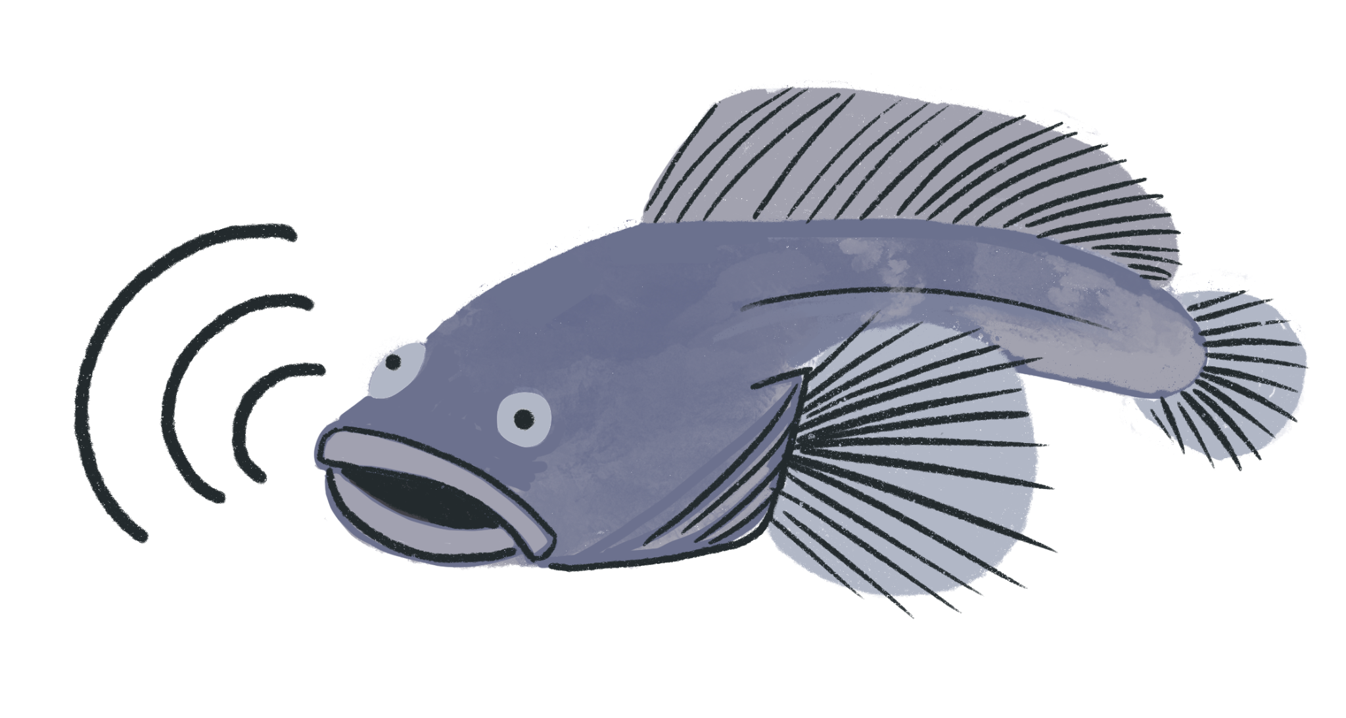
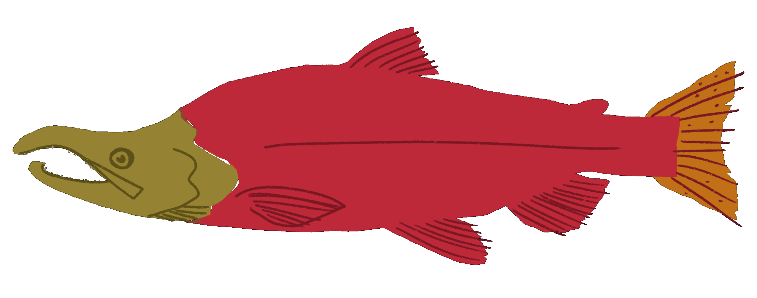
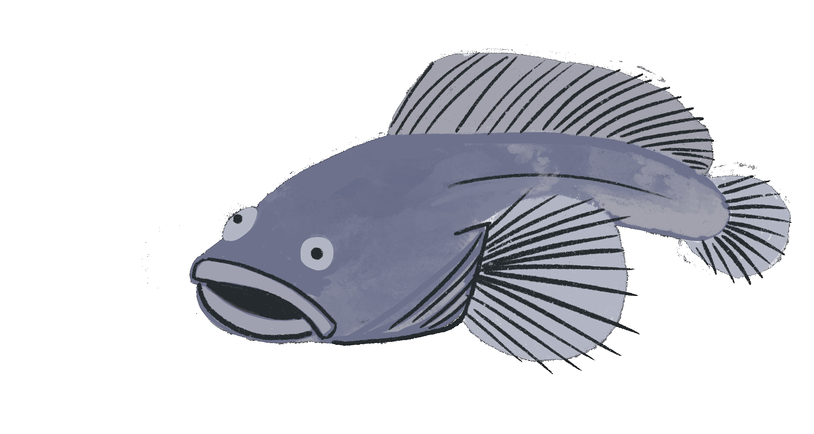
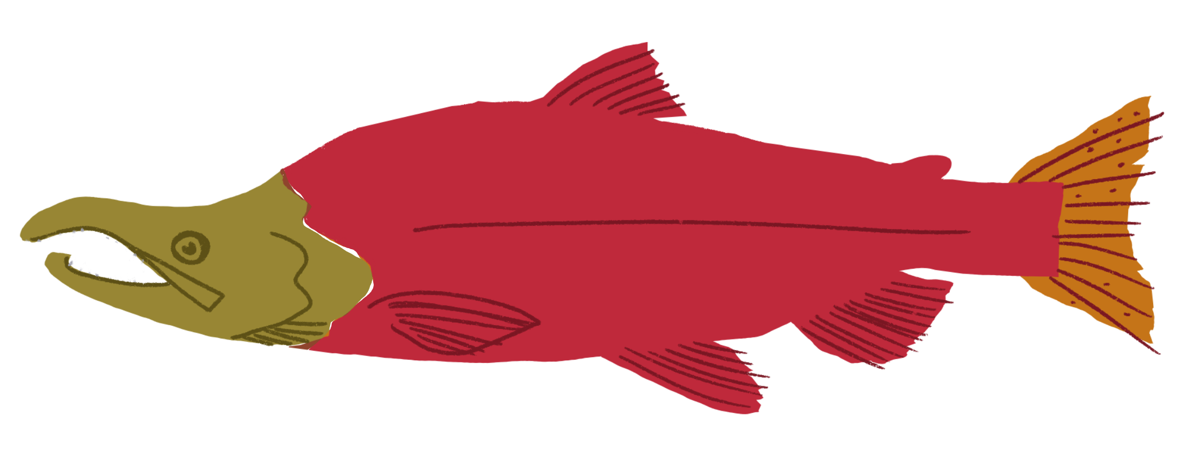
Comment les poissons communiquent-ils?
Vue
Odorat
Ouïe
Notes:
Demandez aux étudiants : Quelles sont les principales manières dont les poissons peuvent communiquer entre eux?
- Vue (signaux visuels) - certains poissons peuvent utiliser leur apparence physique pour signaler des avertissements ou attirer des partenaires, comme le saumon rouge qui devient rouge vif pour attirer des partenaires de reproduction
- Odorat (signaux chimiques) - certains poissons peuvent détecter des signaux chimiques, comme la lamproie marine qui peut identifier les zones de frai et éviter les prédateurs en détectant la libération de produits chimiques par d’autres poissons
- Ouïe (signaux acoustiques) - de nombreux poissons utilisent des sons pour communiquer pour diverses raisons, comme le son de bourdonnement que nous venons d’entendre
Bien que ce soient toutes des manières importantes de transmettre des informations, aujourd’hui, nous apprendrons comment et pourquoi les poissons utilisent des sons pour communiquer.

Slide 7
Pourquoi les poissons communiquent-ils?
😘
⚠️
😱
Accouplement
Avertissement
Détresse
Notes:
Les poissons communiquent probablement pour une grande variété de raisons, mais les trois principales sont :
- Attirer des partenaires
- Avertir les autres animaux hors de leur territoire
- Émettre des sons de détresse lorsqu’un prédateur ou une autre menace est à proximité

Slide 8
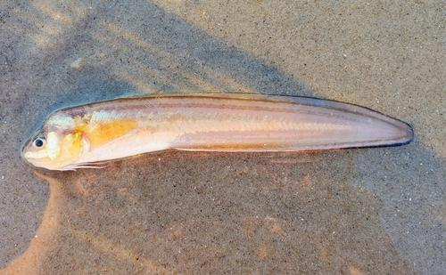
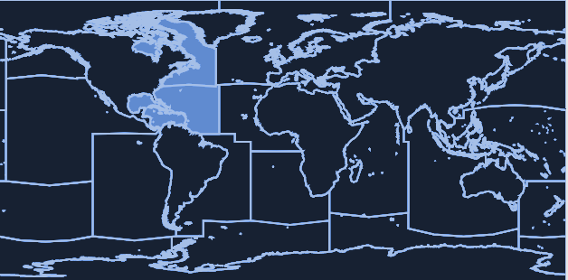
DONZELLE RAYÉE
Régime alimentaire : Crustacés et petits poissons
Taille : Jusqu’à 25 cm de longueur
Faits sonores : Utilise la vessie natatoire comme tambour dans les parades nuptiales
FICHIERS DE POISSONS
© Ali Campbell, CC BY, iNaturalist
Son de : Rountree & Bowers-Altman 2002, Rountree et al. 2002, Stolkin et al. 2007
Notes:
Faites jouer le son et partagez tout ou une partie de ces faits! Renseignements de iNaturalist.
- Les donzelles rayées vivent sur le fond marin et se creusent une tanière dans le sable ou la boue, la queue en premier. Elles restent cachées durant la journée et sortent de leurs cachettes la nuit pour chasser.
- On les trouve dans les eaux littorales au printemps et en automne.
- Les donzelles rayées se nourrissent de crustacés et de petits poissons.
- Pour produire des sons, elles utilisent des muscles de tambourinage sur leurs vessies natatoires. Les mâles ont même une bosse sur la tête parce que ces muscles sont très développés, et ils les utilisent pour faire des sons de tambourinage lors des parades nuptiales. Ce son est un chœur de marteaux-piqueurs.
Pour plus d’informations sur ce son, consultez FishSounds.

Slide 9
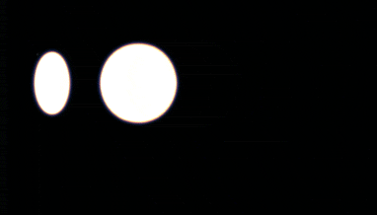
Pourquoi les poissons utilisent-ils le son?
La lumière ne pénètre que jusqu’à 200 m de profondeur
Les signaux chimiques se déplacent lentement et dépendent du mouvement de l’eau pour le transport
Le son se déplace très rapidement et loin dans l’eau!
© Erica Anderson, GIPHY
Notes:
Bien que les poissons disposent de plusieurs façons de communiquer, beaucoup dépendent fortement du son. Voici pourquoi :
- La lumière ne pénètre que jusqu’à 200 mètres de profondeur, et la détection visuelle basée sur la lumière solaire ou lunaire est limitée aux quelques mètres supérieurs de l’eau
- Les signaux chimiques se déplacent lentement et dépendent du mouvement de l’eau pour le transport. De plus, l’océan est immense, ce qui fait que les poissons sont souvent éloignés les uns des autres, rendant difficile la détection des signaux chimiques.
- Cependant, le son voyage très loin et rapidement dans l’eau de mer et peut être détecté dans toutes les directions, ce qui en fait un excellent moyen de communication!

Slide 10
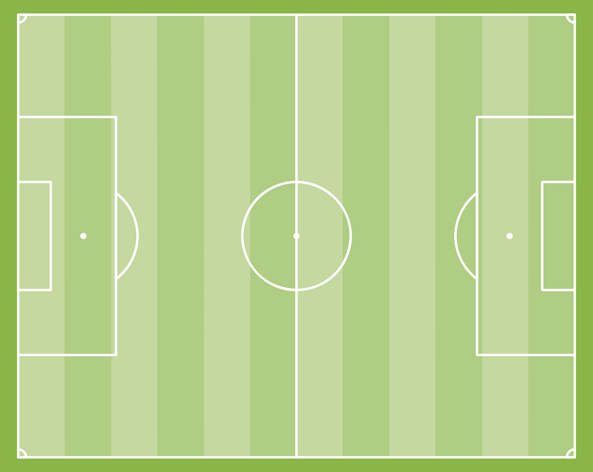
Pourquoi les poissons utilisent-ils le son?
Le son voyage 5X plus vite dans l’eau de mer que dans l’air!
Vitesse dans l’air: 340 mètres/seconde
3
Vitesse dans l’eau de mer: 1500 mètres/seconde
15
Notes:
Demandez aux étudiants : Combien de longueurs de terrains de soccer pensez-vous que le son puisse parcourir en 1 seconde dans l’eau de mer? (Indice: Le son peut parcourir l’équivalent de 3 terrains de soccer en une seconde dans l’air.
Le son voyage 5X plus vite dans l’eau de mer que dans l’air! Ceci est dû au fait que les particules dans l’eau sont plus proches les unes des autres.
Dans l’eau de mer, le son se déplace à 1 500 m/s, ce qui équivaut à environ 15 terrains de soccer d’un bout à l’autre en 1 seconde.
C’est très utile pour donner ou obtenir des informations, car vous pouvez apprendre des choses de loin.
Les poissons larvaires peuvent même détecter des sons jusqu’à 1 km de distance du récif où ils s’installent.

Slide 11


Quels sont les sons non vivants que les poissons entendent?
Vent et vagues
Pluie
et grêle
Sons de
récif
Séismes
h. shafer
Notes:
Demandez aux étudiants de faire un remue-méninge : Quels sont les sons non vivants que les poissons entendent?
Cliquez pour révéler quatre exemples :
- Vent et vagues: le vent peut perturber la surface de l’eau ainsi que les vagues frappant des rochers ou des côtes
- Pluie et grêle: le son de la précipitation sur la surface de l’eau
- Sons de récif: le mouvement de l’eau à travers des structures telles que les récifs coralliens (ou les forêts de laminaires tempérées et les récifs d’éponges de verre illustrés ici)
- Séismes: toute activité sismique comme les plaques tectoniques interagissant ou même les volcans sous-marins

Slide 12

Quels sont les sons vivants que les poissons entendent?
Sauts et claquements de queue
Invertébrés
Sons d’accouplement, d’avertissement, de détresse
Écholocalisation
Alimentation
Nage
h. shafer
Notes:
Maintenant, demandez aux étudiants de faire un remue-méninge : Quels sont les sons vivants que les poissons entendent?
Dans nos eaux au large de la Colombie-Britannique du Canada, certains sons vivants que nous pourrions entendre sont… Cliquez pour révéler six exemples :
- Invertébrés : les oursins peuvent produire des sons crépitants en frottant leurs épines et en mâchant avec leurs 5 dents
- Alimentation : un loup à ocellé écrase les oursins avec ses dents spécialisées
- Appels de reproduction, d’avertissement et de détresse : les sébastes émettent des grognements dans le cadre d’interactions agressives avec d’autres poissons
- Nage : La plupart des poissons font du bruit en nageant, comme ce banc de harengs
- Sauts et claquements de queue : les sauts comme ceux des baleines à bosse peuvent faire une énorme éclaboussure! (On pense que les sauts servent de signal visuel et acoustique à longue distance, alertant les autres membres de leur présence ou signalant des informations importantes telles que la disponibilité pour la reproduction ou l’emplacement des sources de nourriture) (Site Web)
- Écholocalisation : les orques émettent des clics d’écholocalisation de haute fréquence lors de la chasse
Tous ces sons ensemble constituent le paysage sonore marin! (paysage sonore = tous les sons dans une zone particulière, considérés dans leur ensemble)

Slide 13
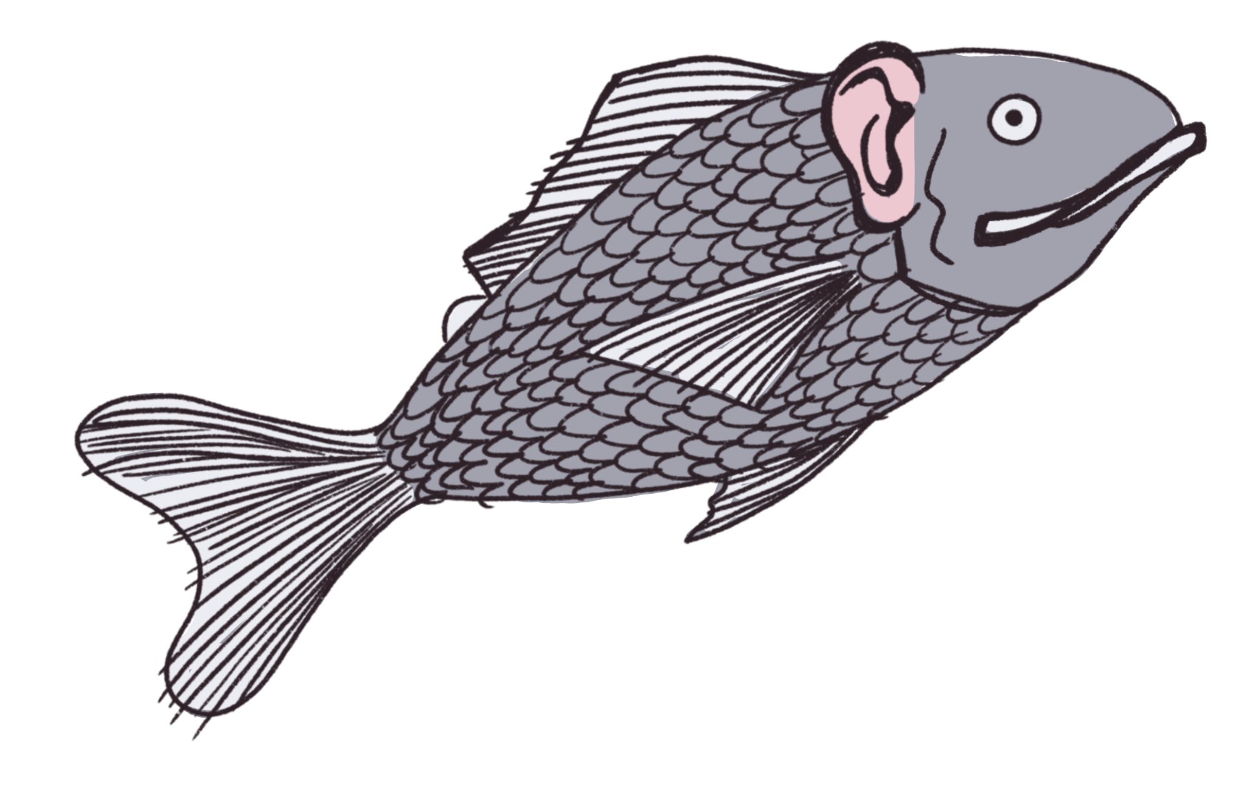
Pourquoi les poissons ne ressemblent-ils pas à cela?
Notes:
La plupart d’entre nous savent que les poissons n’ont pas d’oreilles à l’extérieur de la tête comme les nôtres!
Demandez aux étudiants : Alors, que pensez-vous qu’ils utilisent pour entendre à la place?
Si les élèves demandent si nous pouvons entendre sous l’eau : Les mammifères terrestres (comme les humains!) peuvent entendre sous l’eau, mais mal, avec une perte de sensibilité de 30 décibels. Les pinnipèdes (comme les phoques et les otaries) ont développé des moyens de surmonter ce problème.

Slide 14
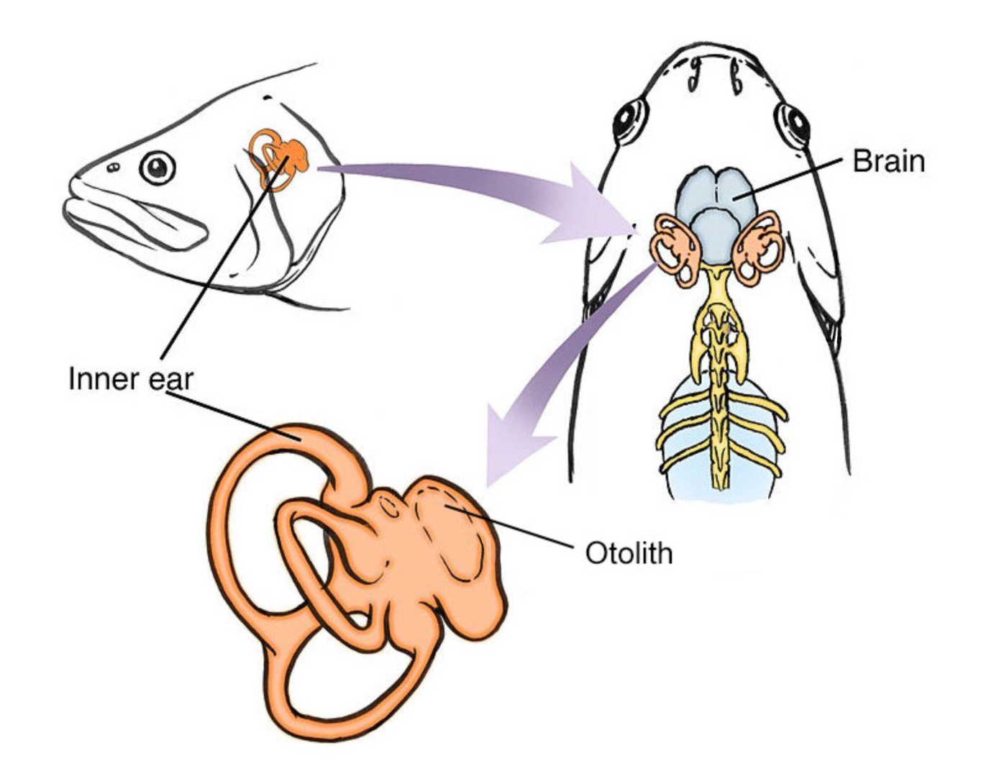
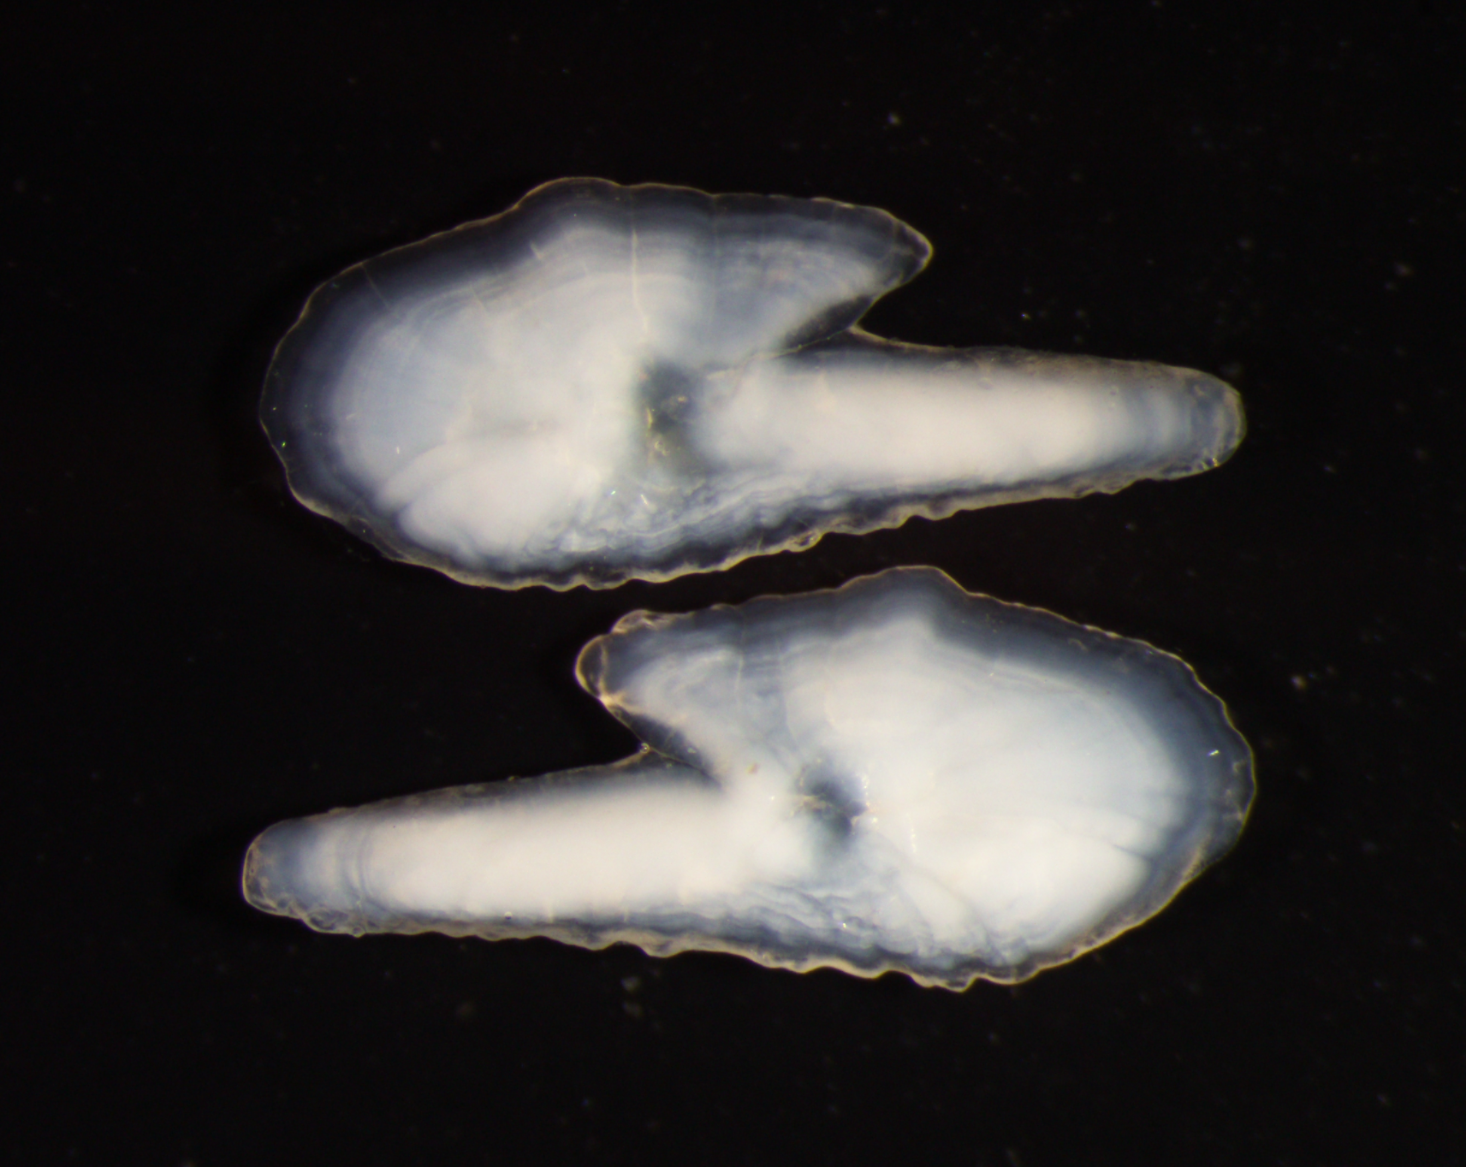
Les poissons ont des otolithes pour entendre
Otolithes de sardine
Le cerveau
L’oreille interne
L’otolithe
Juanes Lab, UVic, 2022
Modifié de Off the Scale
Notes:
L’un des mécanismes qu’ils utilisent est les otolithes!
Les poissons possèdent deux otolithes, ou osselets, qui sont des structures de carbonate de calcium situées dans leurs oreilles internes, nichées juste derrière le cerveau de chaque côté de leur tête.
Explication simplifiée : Lorsqu’un son entre en contact avec un poisson, cela cause le déplacement de l’otolithe. Les mouvements sont captés par des cellules sensorielles qui envoient ensuite les informations acoustiques au cerveau.
Explication plus avancée : Lorsqu’un changement de mouvement de particules dû à une onde sonore se produit, les mouvements des otolithes sont captés par des cellules sensorielles, qui envoient les informations acoustiques au cerveau.
La photo à droite est un exemple d’otolithes qui ont été disséqués d’une sardine à l’Université de Victoria.

Slide 15
Une énigme ...
Un pousse sur terre, avec des branches et des feuilles
L’autre a des écailles et nage dans la mer
Comment ces organismes, aussi différents soient-ils,
Peuvent-ils être étudiés de la même manière, en comptant 1, 2, 3... ?
h. shafer
Notes:
Maintenant que nous avons appris sur les otolithes, essayez de résoudre cette énigme difficile!

Slide 16

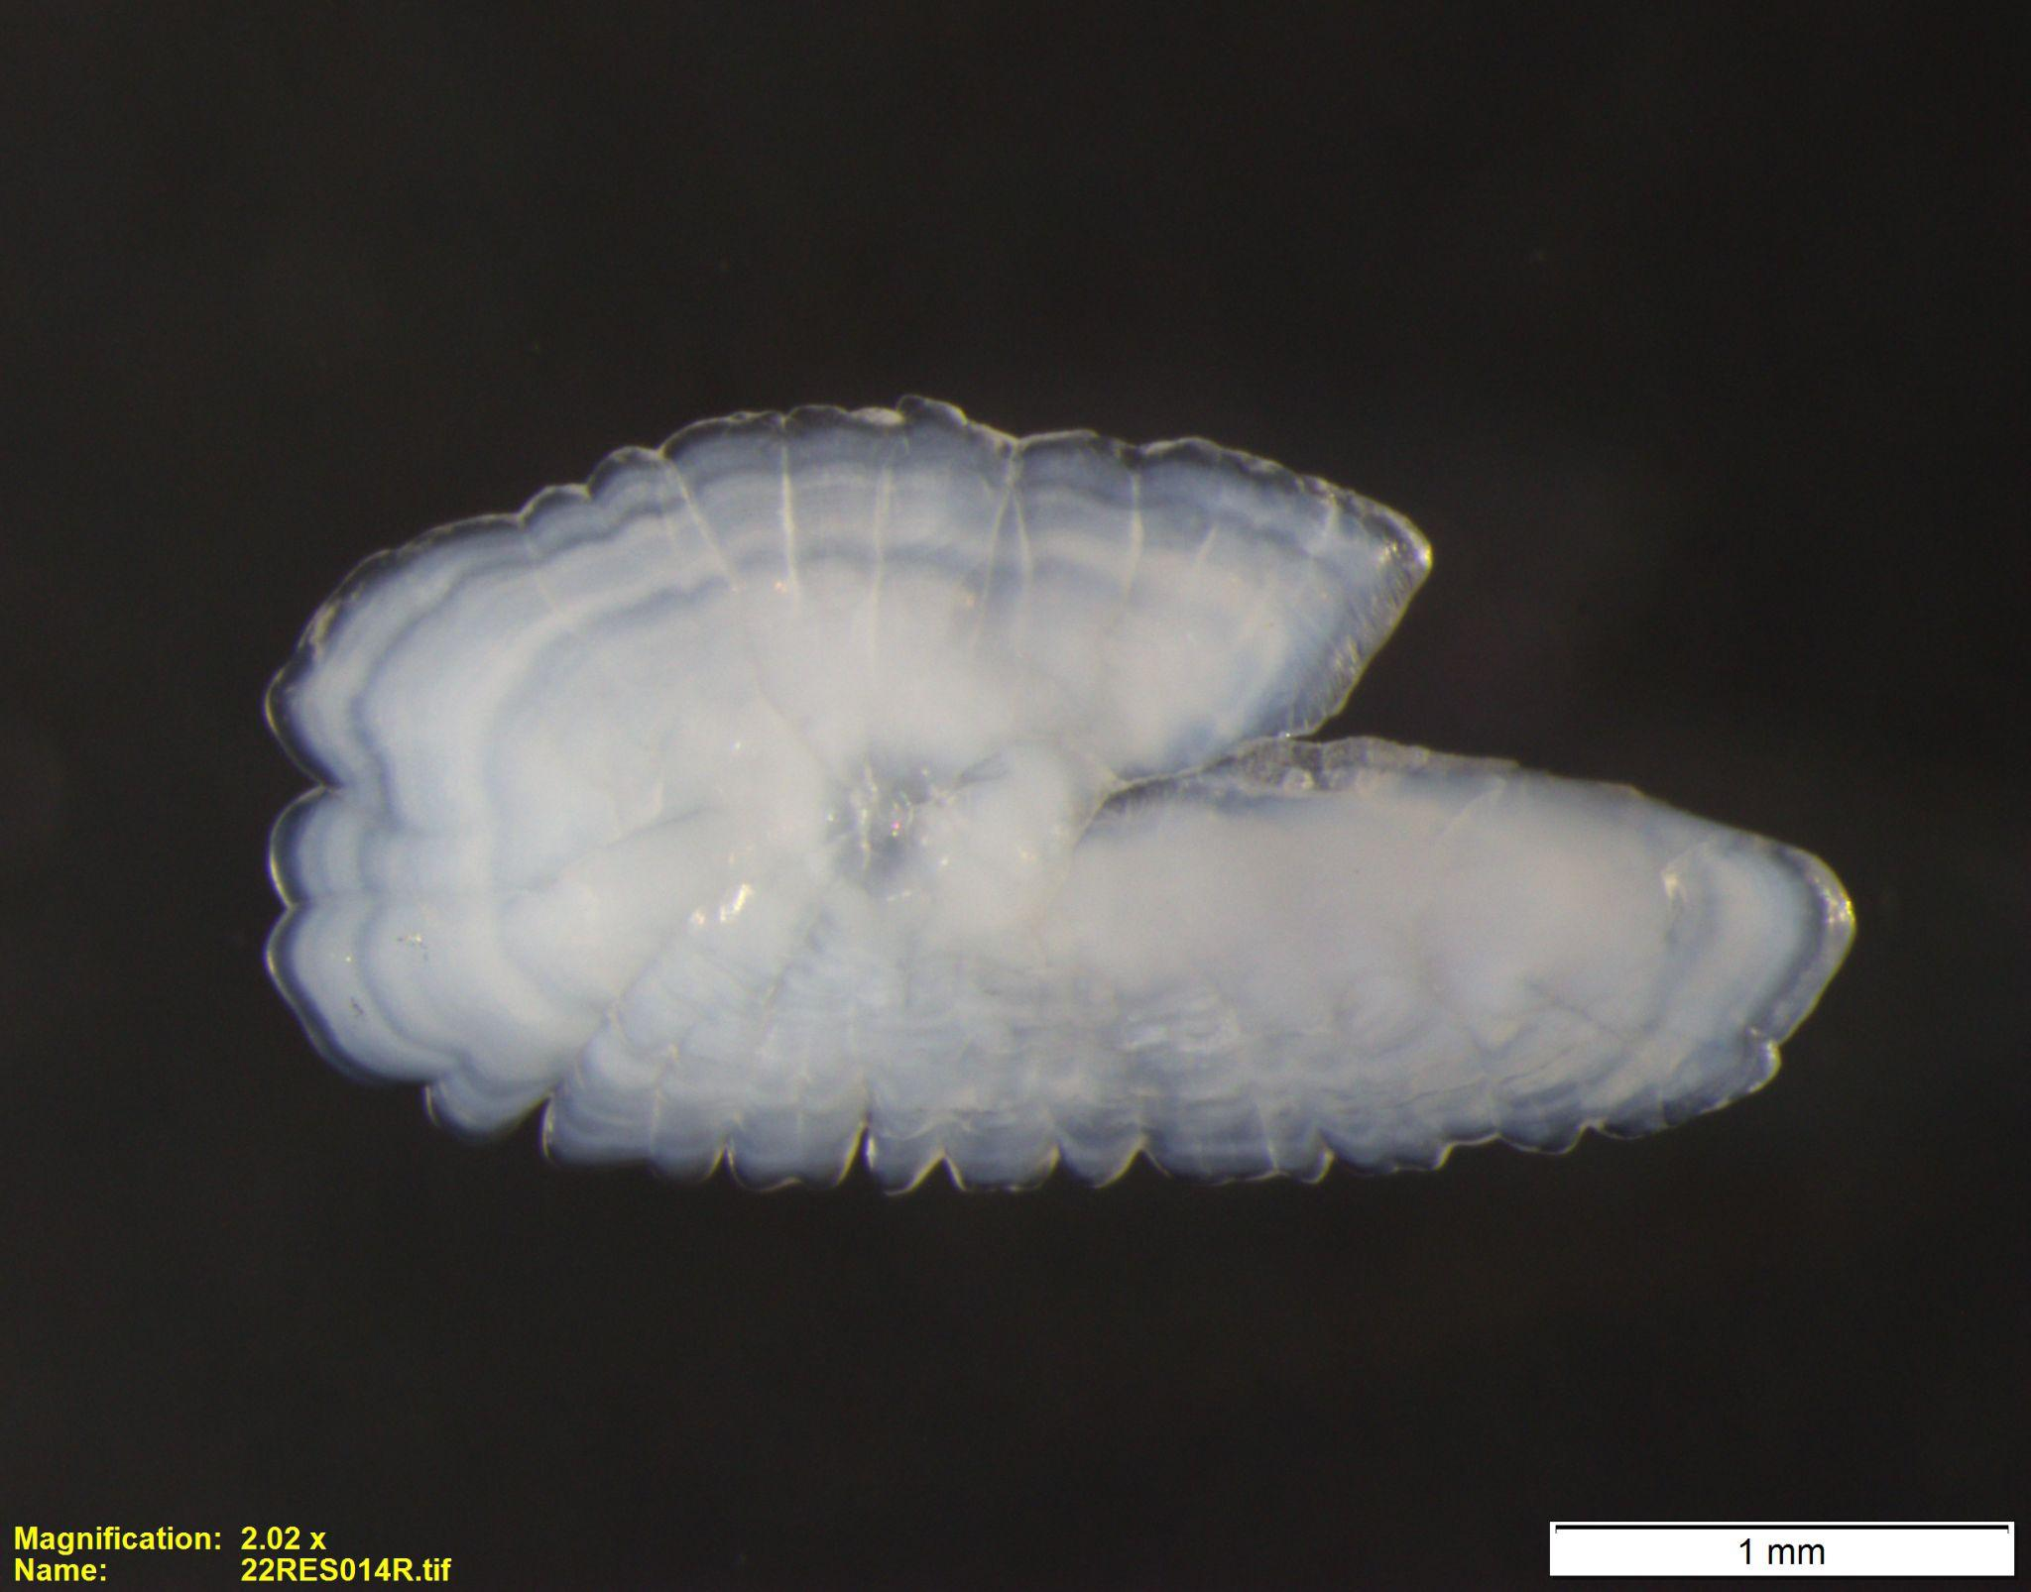
Une énigme ...
Réponse à l’énigme : les otolithes et les troncs d’arbres développent tous deux des anneaux de croissance
Jessica Qualley
Notes:
Réponse : Les otolithes et les troncs d’arbres développent tous deux des anneaux de croissance qui permettent d’estimer l’âge du poisson.

Slide 17
Maintenant, tu es le scientifique!
Quel âge avait ce hareng?
Indice : comptez les rayures sombres!
Jessica Qualley
Notes:
Maintenant, vous êtes les scientifiques! Vous avez capturé un hareng et extrait son otolithe droit, et vous voulez déterminer quel âge a ce poisson.
Demandez aux étudiants : Quel âge avait ce hareng, selon vous? Cliquez pour révéler un indice si les étudiants ont de la difficulté.
Réponse : 4 (comptez les rayures sombres!) Cliquez pour mettre en évidence où se trouvent les rayures.
Les otolithes montrent des périodes de faible croissance en hiver (rayures étroites foncées) et de forte croissance au printemps/automne (rayures larges plus claires); c’est tout comme avec les troncs d’arbres! Chaque anneau représente une année.

Slide 18
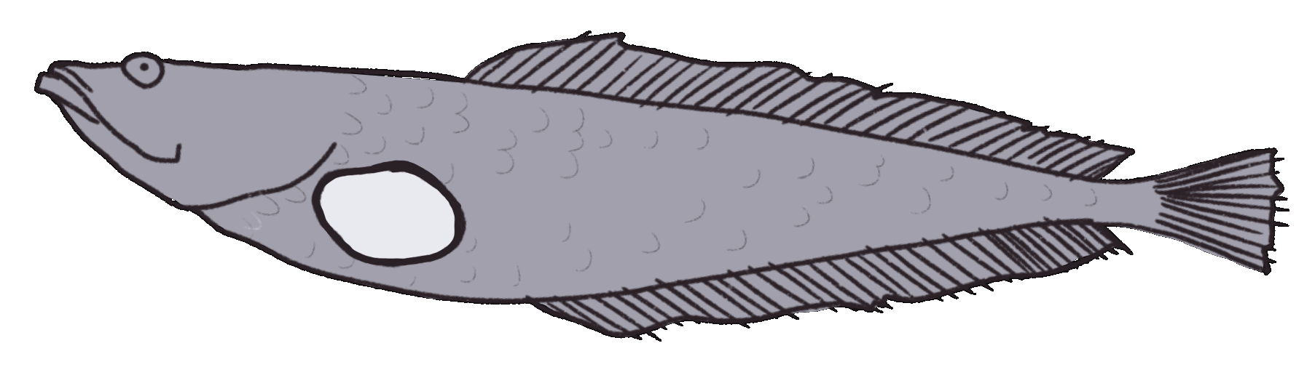
Production de sons chez les poissons
Les poissons produisent des sons de deux manières principales :
Vibration des muscles sur leur vessie natatoire
p. ex., le pilotin tacheté
Son de : Mackenzie Woods
Notes:
Les poissons constituent un immense groupe de 34 000 espèces et ils ont développé de nombreuses manières différentes de produire des sons!
Puisque les poissons n’ont pas de cordes vocales, la plupart d’entre eux utilisent des structures qu’ils avaient déjà pour d’autres fonctions. Cela inclut leur vessie natatoire, principalement utilisée pour contrôler leur flottabilité dans l’eau.
Alors, comment les poissons produisent-ils ces sons? Une des principales méthodes consiste à faire vibrer les muscles sur la vessie natatoire, presque comme des baguettes qui frappent sur un tambour pour créer du son, ou imaginez un élastique enroulé autour d’un ballon!
Un exemple est les muscles soniques chez un pilotin tacheté; c’est ainsi qu’ils produisent l’appel semblable à celui d’une corne de brume que nous avons appris au début de notre leçon (possibilité de faire rejouer le son ici).
Ces muscles spécialisés figurent parmi les plus rapides de tous les animaux vertébrés!

Slide 19

Production de sons chez les poissons
L’autre manière principale est :
Stridulation
(frottement des os)
p. ex., hippocampes et poissons-chats
Son de : Fish & Mowbray 1970
Notes:
Une autre manière principale par laquelle les poissons peuvent produire des sons est en frottant ensemble des parties squelettiques dures ou des dents. Ce phénomène se nomme la stridulation.
Par exemple, les hippocampes produisent des sons de clic en faisant vibrer les os de leur crâne lors de l’accouplement.
Certains poissons-chats frottent ensemble des os reliés à leurs nageoires pour produire des sons de détresse et d’accouplement, ce que montre cette animation.
Écoutons un enregistrement d’un poisson-chat stridulant! Faire jouer le son.
GIF basé sur : Amorim 2015 Marine Animal Sound Production and Reception webinar.

Slide 20
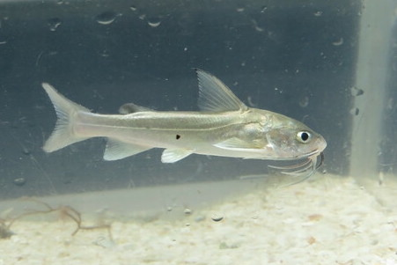
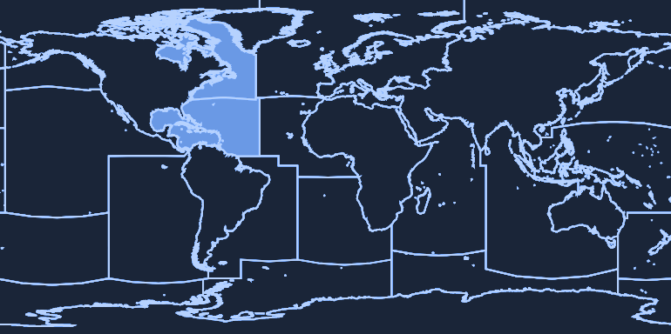
MÂCHOIRON CHAT
Régime alimentaire : Algues, poissons et invertébrés sur des fonds de boue/sable
Taille : Jusqu’à 70 cm de longueur
Faits sonores : Utilise les os de ses nageoires pectorales pour striduler
FICHIERS DE POISSONS
© Squidpastry, CC BY-NC, iNaturalist
Son de : Fish & Mowbray 1970, Kaschner 2012
Notes:
Ce son que nous venons d’entendre est produit par le mâchoiron chat! (possibilité de faire rejouer le son ici)
Partagez certains ou tous ces faits! Renseignements de iNaturalist.
- Les mâchoirons chat utilisent leurs barbillons mentonniers pour les aider à trouver de la nourriture.
- Ils peuvent communiquer entre eux en utilisant des signaux chimiques.
- Les mâchoirons chat dans un réservoir pourraient être le premier exemple de poisson utilisant le son pour l’écholocalisation, afin de les aider à détecter les obstacles dans leur environnement.
- Ils peuvent produire du son en utilisant des os près de leur vessie natatoire ainsi que dans leurs nageoires pectorales.
Pour plus d’informations sur ce son, consultez FishSounds.

Slide 21
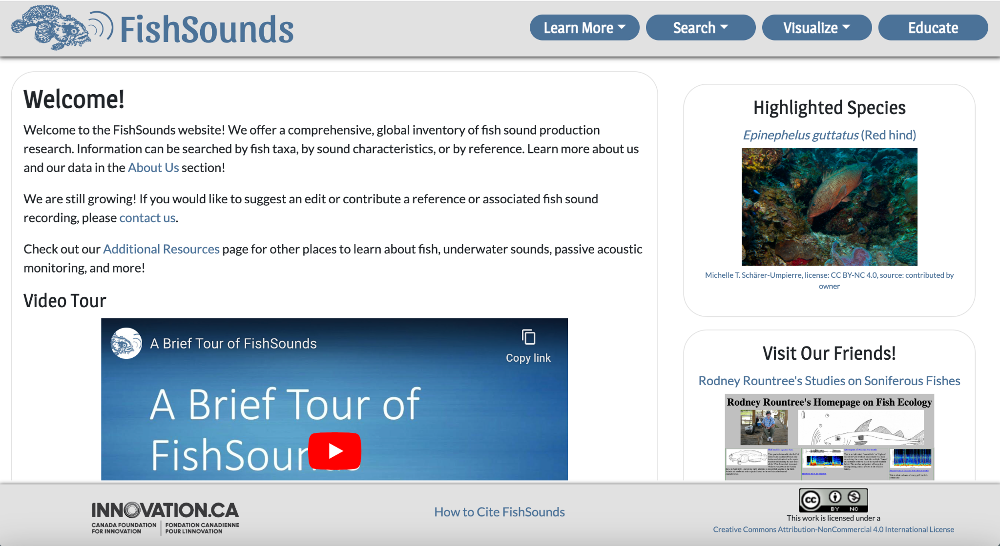

Les poissons produisent de nombreux sons différents!
Le nombre d’espèces de poissons producteurs de sons (sonifères)!
Notes:
Vous avez écouté quelques exemples de sons de poissons, mais les poissons peuvent produire une grande variété de sons différents!
Pour écouter des enregistrements et explorer des informations sur de nombreuses espèces de poissons producteurs de sons, nous irons sur le site FishSounds.net.
Pour que tout le monde se familiarise avec le site Web, rendez-vous sur FishSounds.net (sur un téléphone ou un ordinateur portable) ou balayez ce code QR.
Essayez de trouver le nombre d’espèces de poissons producteurs de sons (sonifères).
Réponse actuelle = 1 010. La réponse se trouve sur la page d’accueil sous Statistiques du site.

Slide 22
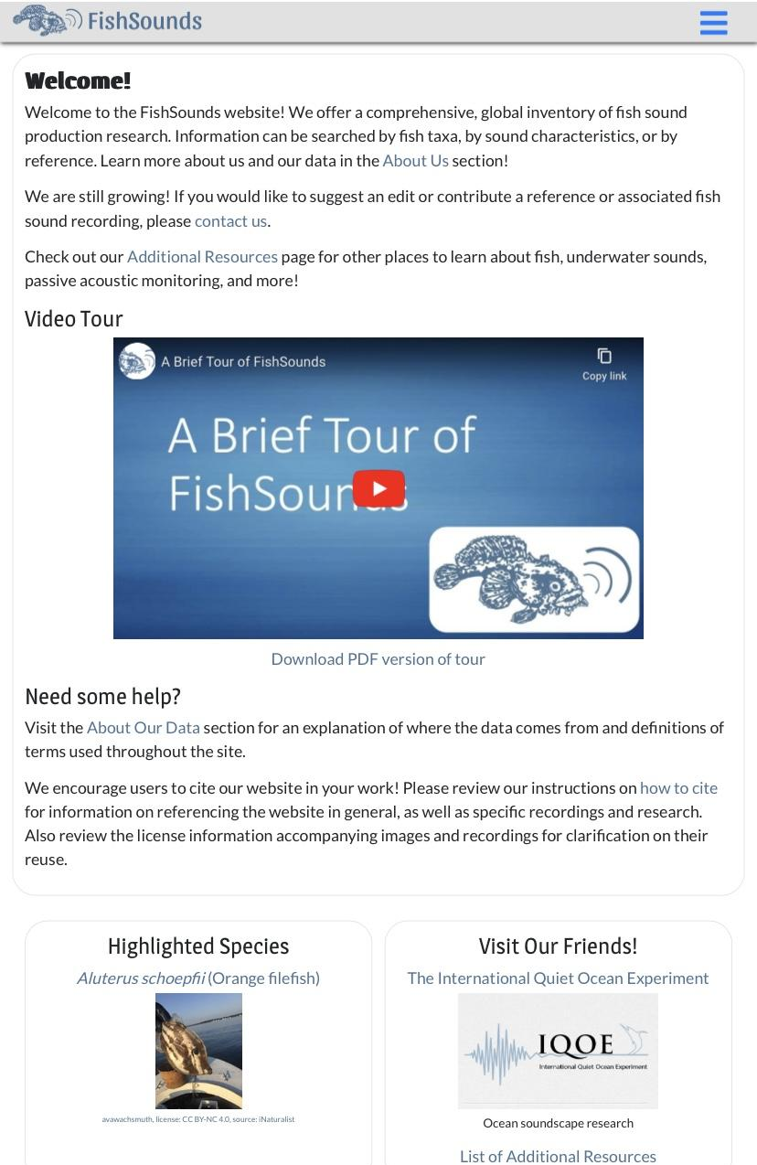
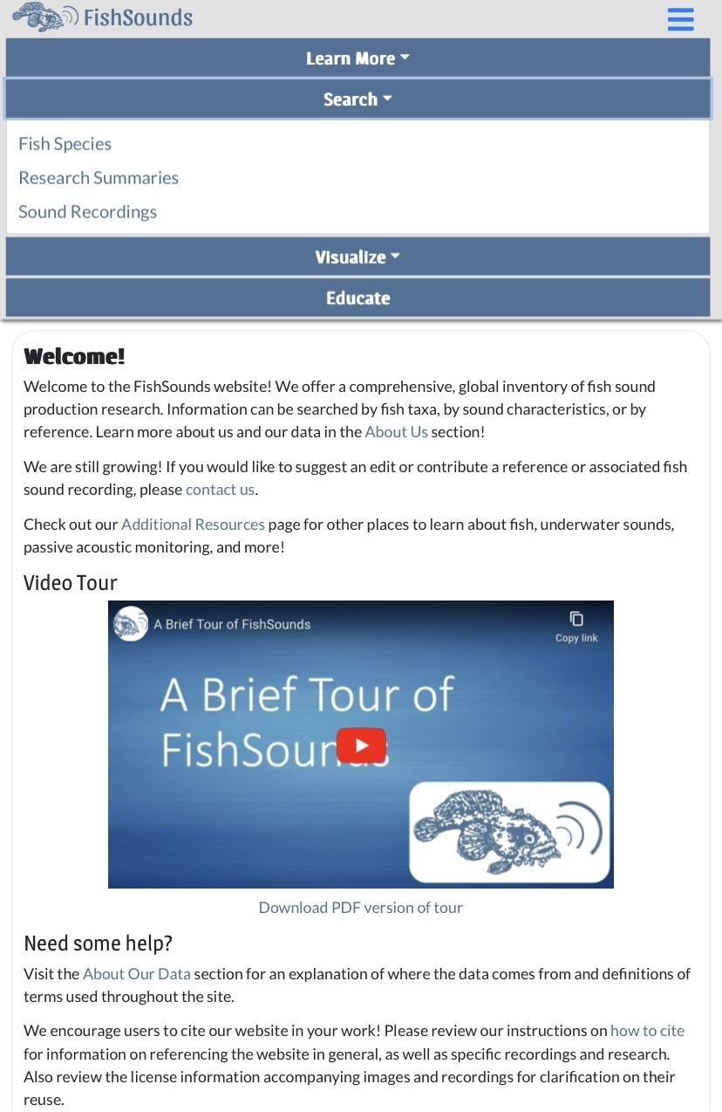
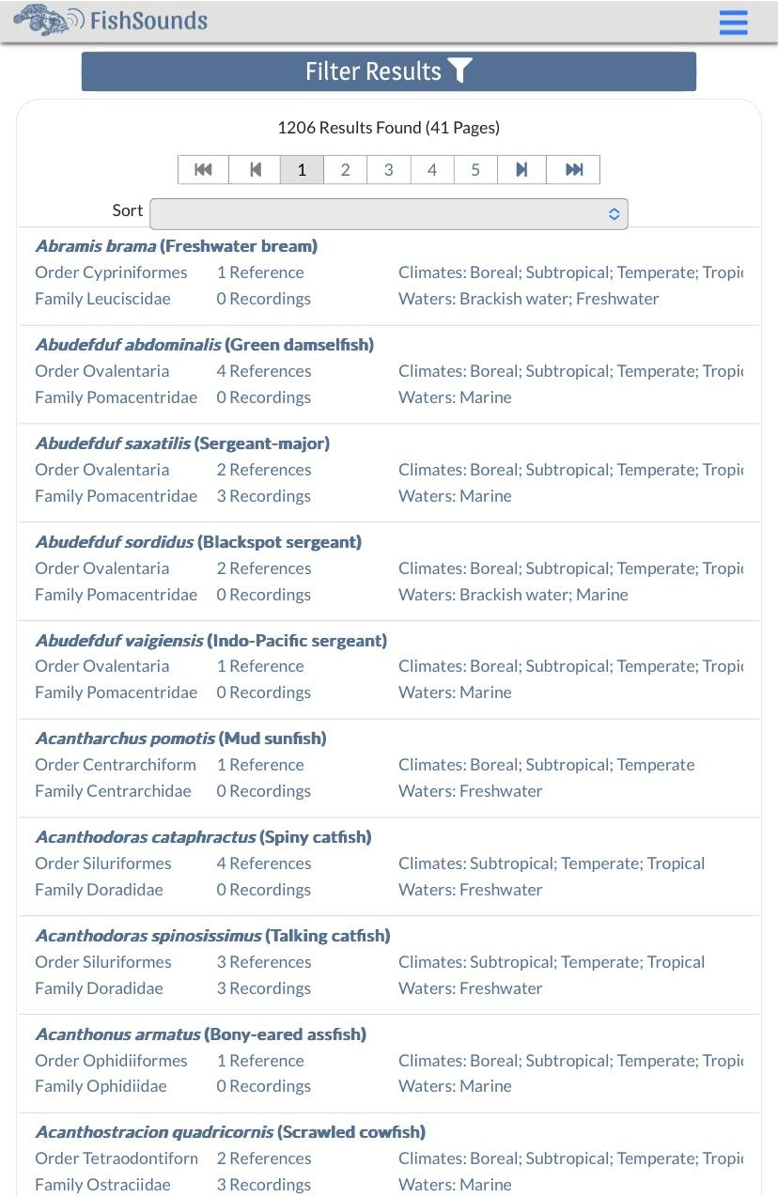
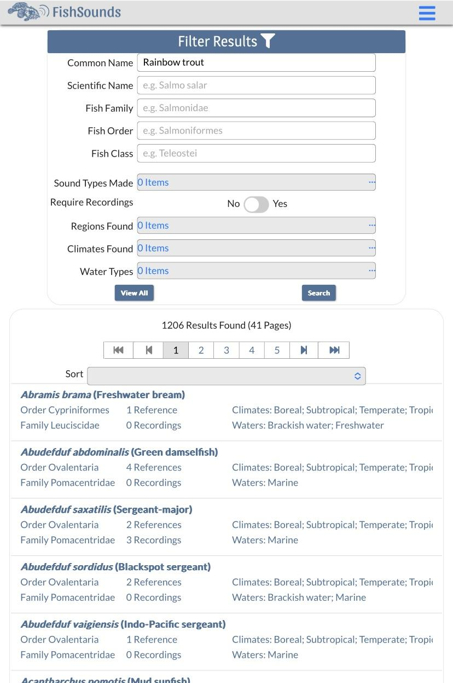
Les poissons produisent de nombreux sons différents!
Trouvez et faites jouer un son de Truite Arc-en-ciel en utilisant la fonction de recherche. Décrivez le son sur votre feuille.
Choisir les espèces de poissons
Filtrer les résultats
Nom courant
Notes:
Maintenant, essayez de trouver et de jouer un son de la truite arc-en-ciel en utilisant la fonction de recherche sur le site Web de FishSounds. Guidez les étudiants à travers les captures d’écran s’ils ont besoin d’aide supplémentaire.
Réponse = gargouillement. Voir la page de la truite arc-en-ciel.
Si les étudiants apprécient vraiment cela, ils peuvent faire l’activité supplémentaire de trouver un son qu’ils trouvent intéressant ou amusant et le partager avec leur groupe ou la classe.

Slide 23

Devinez ce son!
Notes:
Les sons de poissons sont souvent nommés d’après d’autres sons similaires; vous allez connaître d’autres sons de poissons en écoutant un enregistrement et en devinant comment le son pourrait être appelé.
Dites aux étudiants qu’ils vont entendre un son et doivent ensuite deviner lequel des trois choix serait le nom de son le plus approprié. Ils sont maintenant les scientifiques!

Slide 24


Devinez ce son!
1 / 5
A. Chœur
B. Grondement
C. Raclement
Son de : Rountree & Juanes 2017
Notes:
1. Faites jouer le son en appuyant sur le bouton du haut-parleur. Les étudiants lèvent la main pour indiquer leur réponse (mains dans les airs pour A, B, ou C).
2. Cliquez sur la diapositive suivante pour obtenir la réponse.

Slide 25
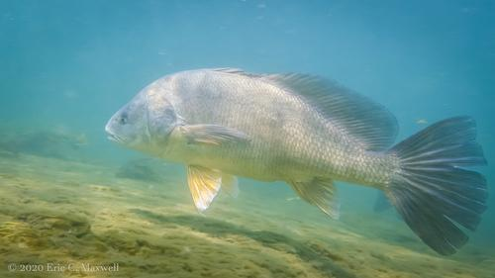
Devinez ce son!
1 / 5
MALACHIGAN
A. Chœur
© Eric C. Maxwell,, CC BY-NC, iNaturalist
Son de : Rountree & Juanes 2017
Notes:
Ce son est appelé un chœur provenant du malachigan. Il est appelé un chœur car il est composé de plusieurs individus produisant des sons ensemble, un peu comme une chorale.
Seuls les mâles sont connus pour faire ce bruit et seulement pendant la saison de reproduction, donc on pense que cela est lié à la reproduction.
Pour plus d’informations sur ce son, consultez FishSounds.

Slide 26
Devinez ce son!
2 / 5
A. Frappement
B. Tic
C. Marteau-picqueur
Son de : Anderson et al. 2004, Rountree et al. 2002, Stolkin et al. 2007
Notes:
1. Faites jouer le son en appuyant sur le bouton du haut-parleur. Les étudiants lèvent la main pour indiquer leur réponse.
2. Cliquez sur la diapositive suivante pour obtenir la réponse.

Slide 27
Devinez ce son!
2 / 5
DONZELLE RAYÉE
C. Marteau-picqueur
© Ali Campbell, CC BY, iNaturalist
Son de : Anderson et al. 2004, Rountree et al. 2002, Stolkin et al. 2007
Notes:
Ce son est appelé marteau-piqueur d’une donzelle rayée.
Nous avons déjà parlé de ce poisson! Demandez aux étudiants : Quelqu’un se souvient-il de faits sur cette espèce?
- Les donzelles rayées vivent sur le fond marin et se creusent une tanière dans le sable ou la boue, la queue en premier. Elles restent cachées durant la journée et sortent de leurs cachettes la nuit pour chasser.
- On les trouve dans les eaux littorales au printemps et en automne.
- Les donzelles rayées se nourrissent de crustacés et de petits poissons.
- Pour produire des sons, elles utilisent des muscles de tambourinage sur leurs vessies natatoires. Les mâles ont même une bosse sur la tête parce que ces muscles sont très développés, et ils les utilisent pour faire des sons de tambourinage lors des parades nuptiales.
Pour plus d’informations sur ce son, consultez FishSounds.

Slide 28
Devinez ce son!
3 / 5
A. Grognement
B. Coassement
C. Bip
Son de : Amorim et al. 2006, 2008
Notes:
1. Faites jouer le son en appuyant sur le bouton du haut-parleur. Les étudiants lèvent la main pour indiquer leur réponse.
2. Cliquez sur la diapositive suivante pour obtenir la réponse.

Slide 29
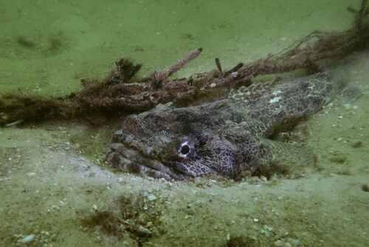
Devinez ce son!
3 / 5
POISSON-CRAPAUD LUSITANIEN
A. Grognement
B. Coassement
C. Bip
© tmenut, CC BY-NC, iNaturalist
Son de : Amorim et al. 2006, 2008
Notes:
Ce son est appelé coassement chez le poisson-crapaud lusitanien.
Ce poisson-crapaud est connu pour produire une variété de bruits, tels que des sifflements, des grognements, des coassements, et même un sifflet de bateau qui est utilisé à la fois pour attirer les femelles et pour dissuader les mâles intrus.
Pour plus d’informations sur ce son, consultez FishSounds.

Slide 30
Devinez ce son!
4 / 5
A. Tambour
B. Pulsation
C. Grondement
Son de : Bolgon et al. 2020
Notes:
1. Faites jouer le son en appuyant sur le bouton du haut-parleur. Les étudiants lèvent la main pour indiquer leur réponse.
2. Cliquez sur la diapositive suivante pour obtenir la réponse.

Slide 31
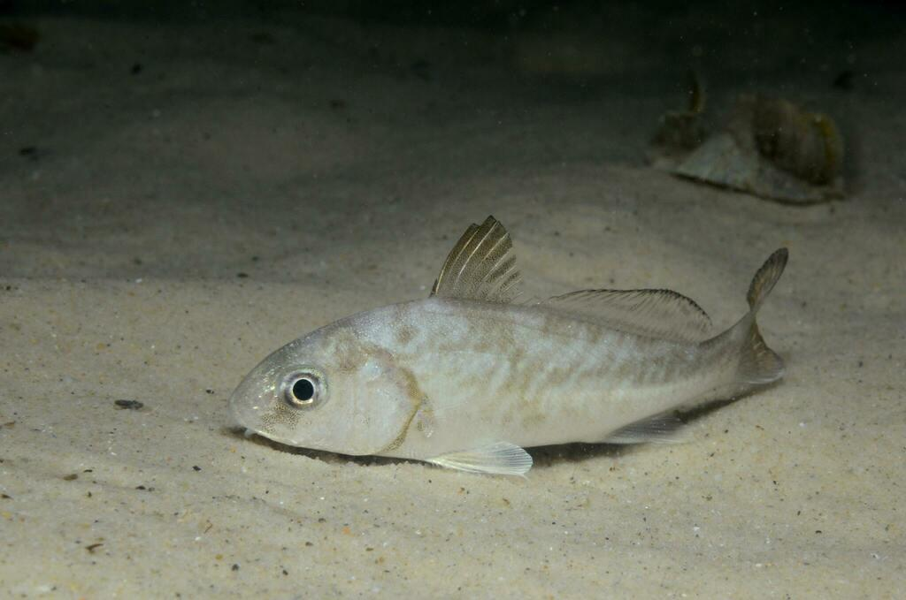
Devinez ce son!
4 / 5
OMBRINE CÔTIÈRE
A. Tambour
B. Pulsation
C. Grondement
© tmenut, CC BY-NC, iNaturalist
Son de : Bolgon et al. 2020
Notes:
Ce son est appelé pulsation chez l’ombrine côtière.
Les mâles produisent des pulsations sonores pour attirer les femelles.
Pour plus d’informations sur ce son, consultez FishSounds.

Slide 32
Devinez ce son!
5 / 5
A. Bip
B. Rafale
C. Grognement
Son de : Staaterman et al. 2017, 2018
Notes:
1. Faites jouer le son en appuyant sur le bouton du haut-parleur. Les étudiants lèvent la main pour indiquer leur réponse.
2. Cliquez sur la diapositive suivante pour obtenir la réponse.

Slide 33
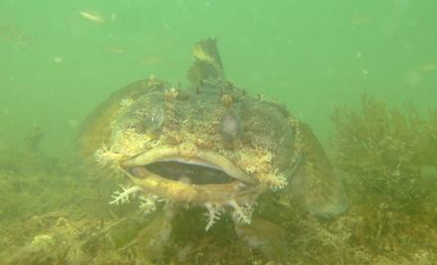
Devinez ce son!
5 / 5
AMPHICHYTYS CRYPOTCENTRUS
A. Bip
B. Rafale
C. Grognement
© Mike G. Rutherford, CC BY-NC, iNaturalist
Son de : Staaterman et al. 2017, 2018
Notes:
La réponse est A, B, et C, car ce son a un bip, une rafale puis un grognement! Tous ces sons sont produits par l’Amphichytys crypotcentrus.
Pour plus d’informations sur ce son, consultez FishSounds.

Slide 34



Poisson ou pet?!
POISSON
ou
PET?!
Notes:
Comme vous l’avez peut-être déjà remarqué, les sons de poissons peuvent parfois ressembler beaucoup à des pets! Votre prochain défi est de deviner si le son joué est celui d’un poisson ou d’un pet. Cliquez pour ajouter un titre.

Slide 35

Poisson ou pet?!
1 / 6
POISSON
ou
PET?!
Notes:
1. Faites jouer le son en appuyant sur le bouton du haut-parleur. Les étudiants lèvent la main pour indiquer leur réponse (mains dans les airs pour A, B, ou C).
2. Cliquez sur la diapositive suivante pour obtenir la réponse.

Slide 36
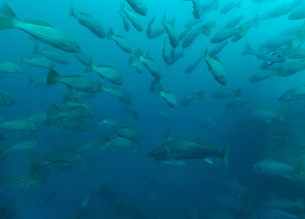
POISSON
1 / 6
© João Encarnação, CC BY-NC, iNaturalist
Son de : Pereira et al. 2020
Notes:
Ce son est produit par un poisson! Il s’agit d’un son de détresse d’un maigre juvénile.
Pour plus d’informations sur ce son, consultez FishSounds.

Slide 37
Poisson ou pet?!
2 / 6
POISSON
ou
PET?!
Notes:
1. Faites jouer le son en appuyant sur le bouton du haut-parleur. Les étudiants lèvent la main pour indiquer leur réponse.
2. Cliquez sur la diapositive suivante pour obtenir la réponse.

Slide 38
PET
2 / 6
Notes:
Ce son est un pet!

Slide 39
Poisson ou pet?!
3 / 6
POISSON
ou
PET?!
Notes:
1. Faites jouer le son en appuyant sur le bouton du haut-parleur. Les étudiants lèvent la main pour indiquer leur réponse.
2. Cliquez sur la diapositive suivante pour obtenir la réponse.

Slide 40
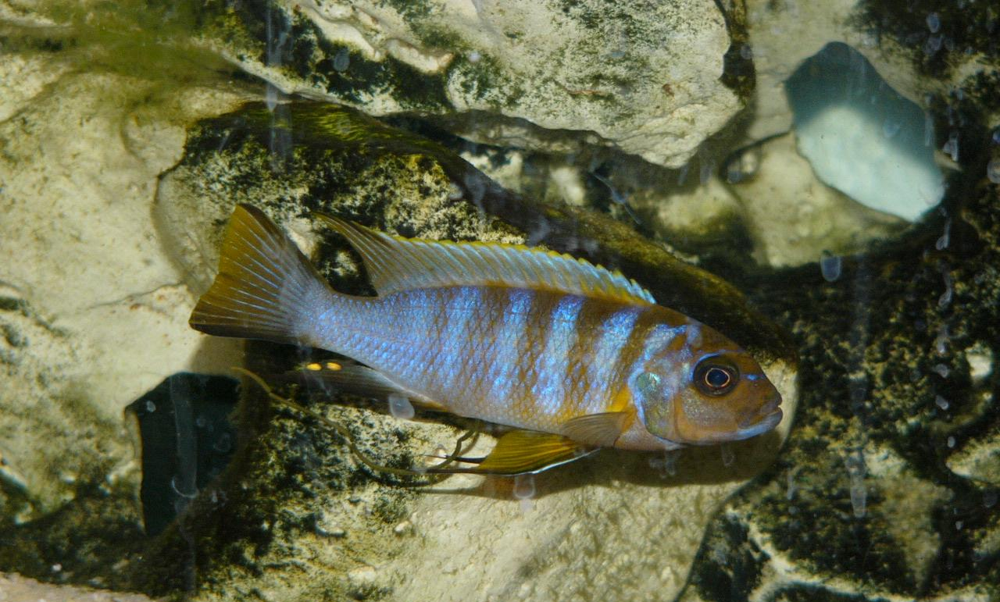
POISSON
3 / 6
© bayral, CC BY-SA, iNaturalist
Son de : Amorim et al. 2004, 2008
Notes:
Ce son est produit par un poisson! Il s’agit du grognement d’un cichlide zébre (Maylandia zebra).
Pour plus d’informations sur ce son, consultez FishSounds.

Slide 41
Poisson ou pet?!
4 / 6
POISSON
ou
PET?!
Notes:
1. Faites jouer le son en appuyant sur le bouton du haut-parleur. Les étudiants lèvent la main pour indiquer leur réponse.
2. Cliquez sur la diapositive suivante pour obtenir la réponse.

Slide 42
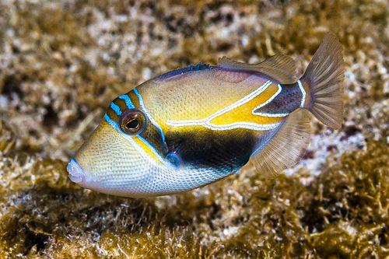
POISSON
4 / 6
© François Libert, CC BY-SA, iNaturalist
Son de : Raick et al. 2018
Notes:
Ce son est produit par un poisson! Il s’agit d’un son de roulement de tambour produit par un Rhinecanthus rectangulus.
Pour plus d’informations sur ce son, consultez FishSounds.

Slide 43
Poisson ou pet?!
5 / 6
POISSON
ou
PET?!
Notes:
1. Faites jouer le son en appuyant sur le bouton du haut-parleur. Les étudiants lèvent la main pour indiquer leur réponse.
2. Cliquez sur la diapositive suivante pour obtenir la réponse.

Slide 44
PET
5 / 6
Notes:
Ce son est un pet!

Slide 45
Poisson ou pet?!
6 / 6
POISSON
ou
PET?!
Notes:
1. Faites jouer le son en appuyant sur le bouton du haut-parleur. Les étudiants lèvent la main pour indiquer leur réponse.
2. Cliquez sur la diapositive suivante pour obtenir la réponse.

Slide 46
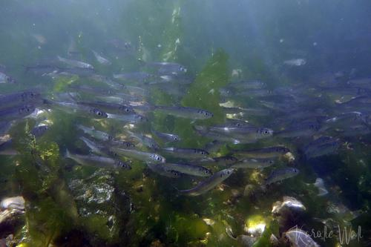
POISSON et PET!
6 / 6
et
POISSON
© Karolle Wall, CC BY-NC, iNaturalist
C’est les deux! Les harengs produisent un son appelé tic répétitif rapide à partir de leur arrière-train!
PET!
Son de : Wilson et al. 2003
Notes:
Ce son est en fait à la fois produit par un poisson et un pet! Les harengs produisent un son appelé tic répétitif rapide et puisque ce son est émis par leur tractus digestif, c’est essentiellement un pet.
Pour plus d’informations sur ce son, consultez FishSounds.

Slide 47
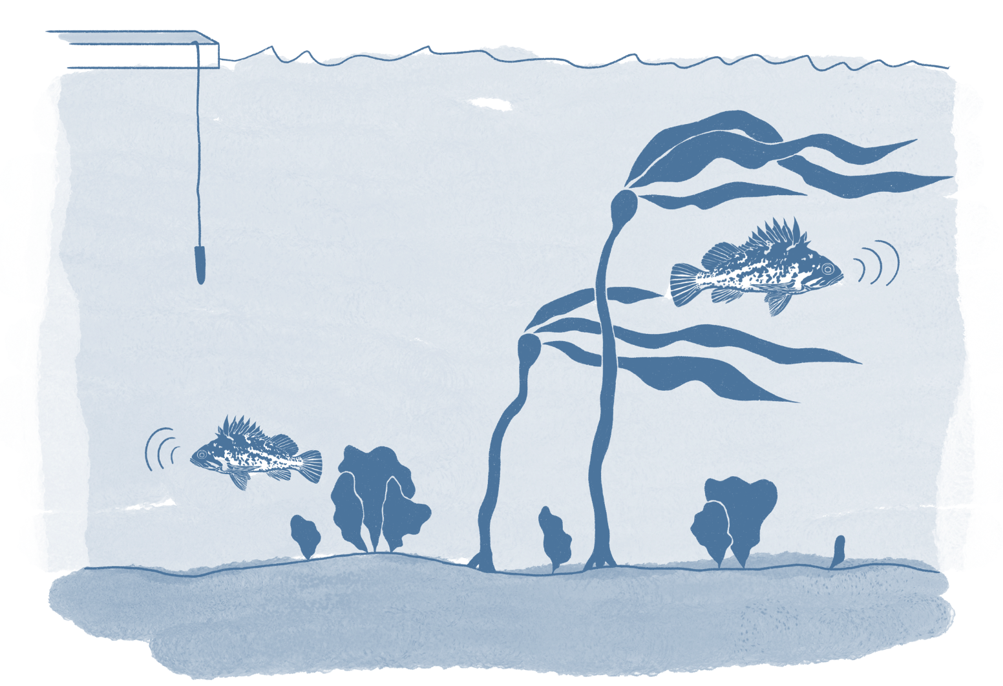
Comment les scientifiques entendent-ils sous l’eau?
Les hydrophones
Notes:
Alors, comment les scientifiques ont-ils développé ce catalogue de sons?
Les scientifiques en bioacoustique utilisent quelque chose appelé un hydrophone, qui est exactement ce que cela semble indiquer : hydro signifiant eau, et phone signifiant son. C’est un microphone spécialement conçu pour fonctionner sous l’eau.

Slide 48
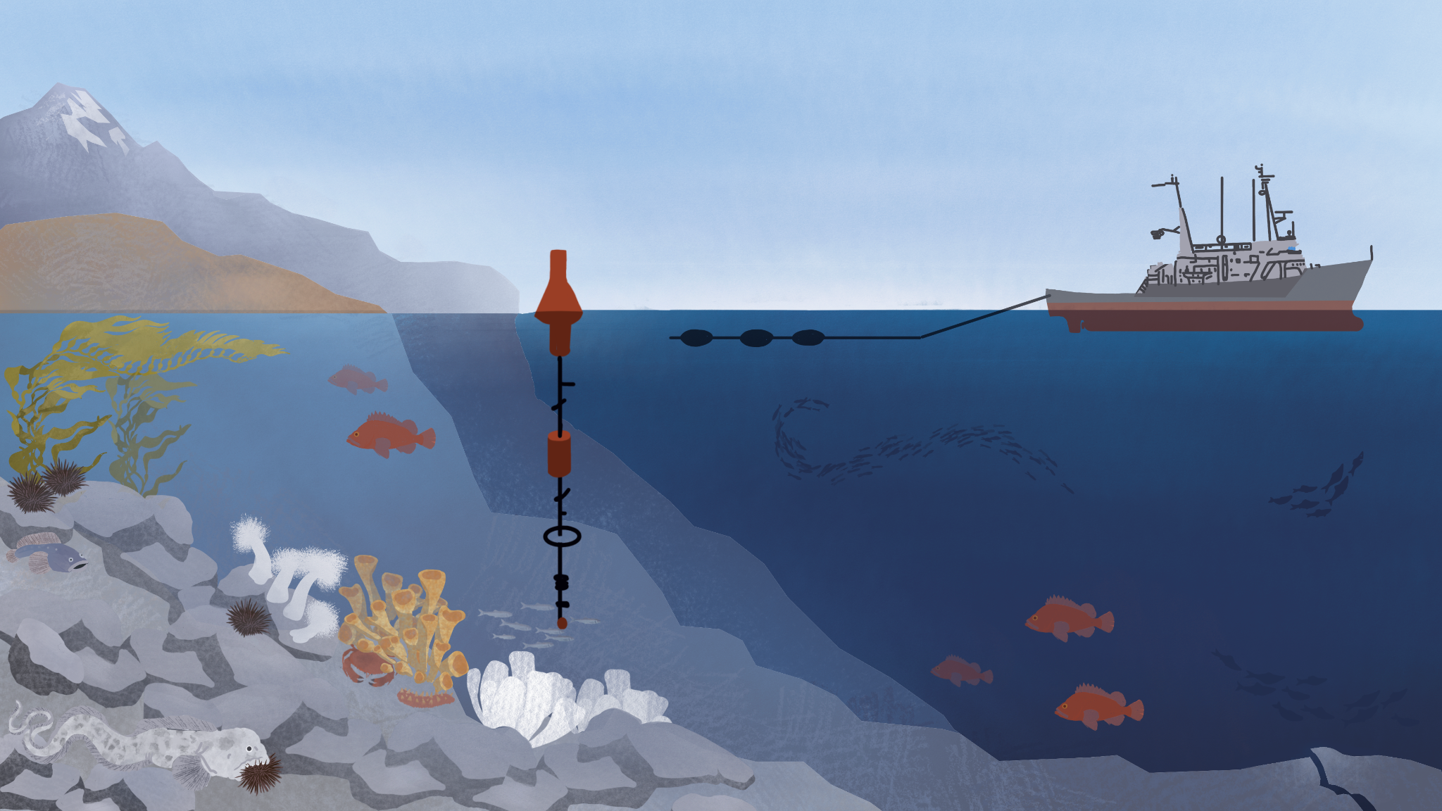
Hydrophones
Les hydrophones peuvent être placés dans une position fixe pour capturer des informations dans le temps, ou ils peuvent être tirés pour capturer des informations dans l’espace.
h. shafer
Notes:
Les hydrophones peuvent être placés dans une position fixe pour capturer des informations dans le temps, ou ils peuvent être tirés pour capturer des informations dans l’espace.

Slide 49
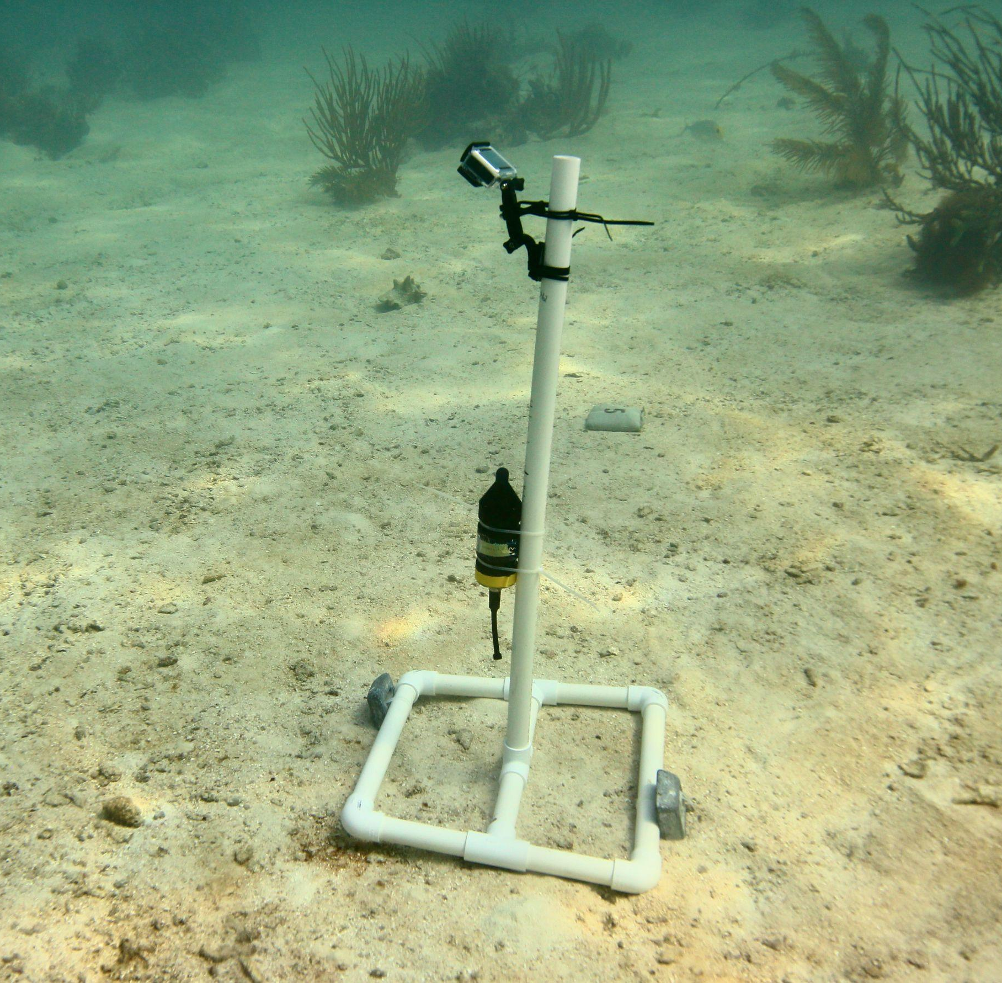
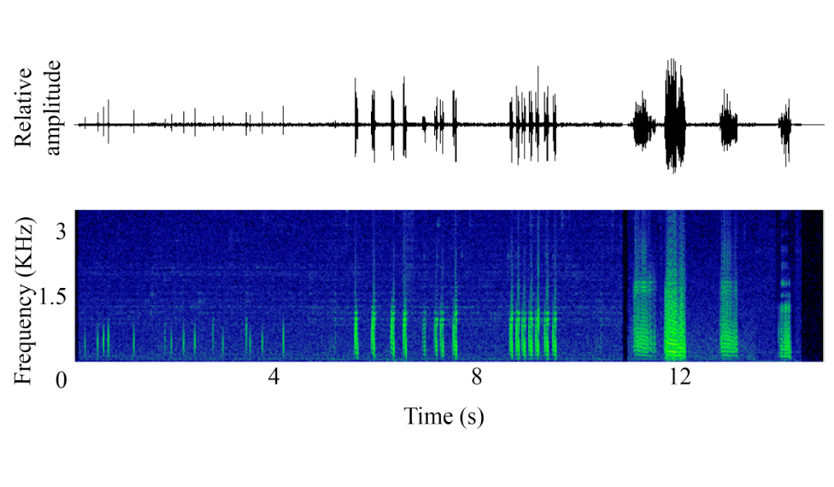
Hydrophones
Les sons captés par un hydrophone peuvent être visualisés sous forme de : spectrogramme
Kieran Cox
Notes:
Les hydrophones convertissent la pression sonore en signaux électriques, qui peuvent être visualisés sous forme de graphique appelé spectrogramme.
Voici une image d’un type de configuration d’hydrophone avec une caméra dans les eaux du Bélize.

Slide 50
Spectrogrammes
Un spectrogramme est un graphique de la fréquence des ondes sonores dans le temps.
Notes:
Les spectrogrammes montrent la fréquence des ondes sonores (sur l’axe vertical) captées par un hydrophone dans le temps (sur l’axe horizontal).
Des couleurs plus vives indiquent une amplitude plus élevée, ou une plus grande intensité sonore.
Demandez aux étudiants : Quelqu’un connaît-il un autre mot pour décrire la fréquence? La réponse est sur la diapositive suivante.

Slide 51
Spectrogrammes
Fréquence = tonalité
Une tonalité aiguë est entendue lorsque la fréquence est élevée
Une tonalité grave est entendue lorsque la fréquence est basse
Notes:
Vous pouvez penser à la fréquence comme à la tonalité; elle représente à quel point un son sera aigu ou grave.
Une haute fréquence signifie que la tonalité sera aiguë et une basse fréquence signifie que la tonalité sera grave.

Slide 52
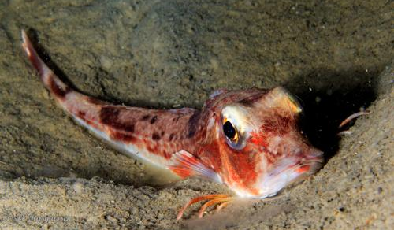
Spectrogrammes
© Poul Erik Rasmussen, CC BY-NC, iNaturalist
Son de : Amorim 2005, Amorim & Hawkins 2005, Amorim et al. 2004
Notes:
Dans cet exemple, écoutez le grondin gris produisant des sons de grognement, de grondement et de coup, et essayez de suivre comment les sons correspondent au spectrogramme. Écoutez l’audio!
Pour plus d’informations sur ce son, consultez FishSounds.

Slide 53
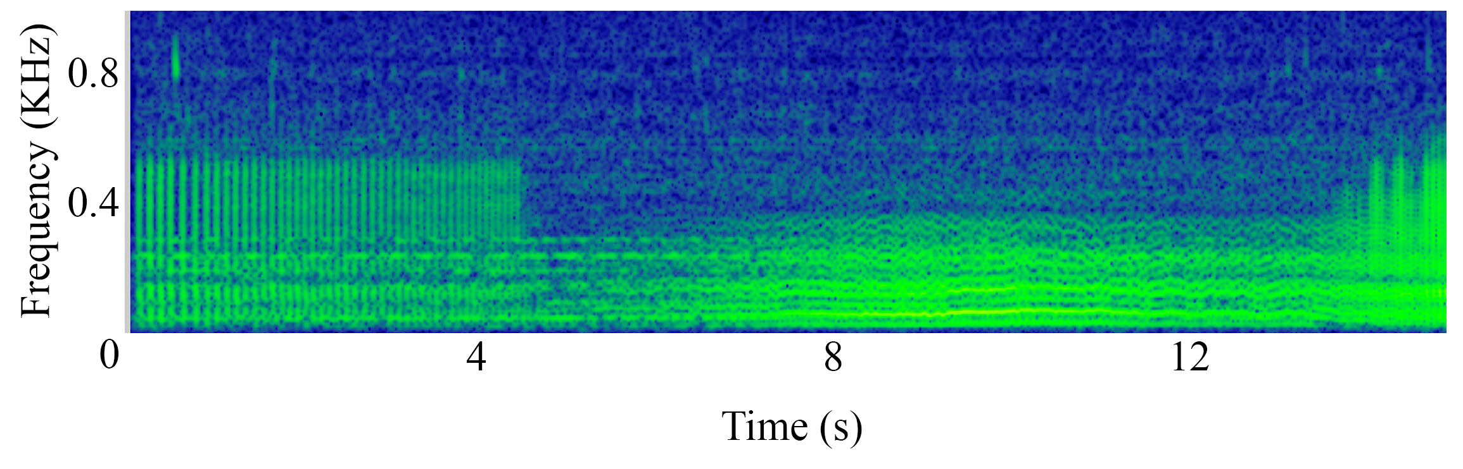
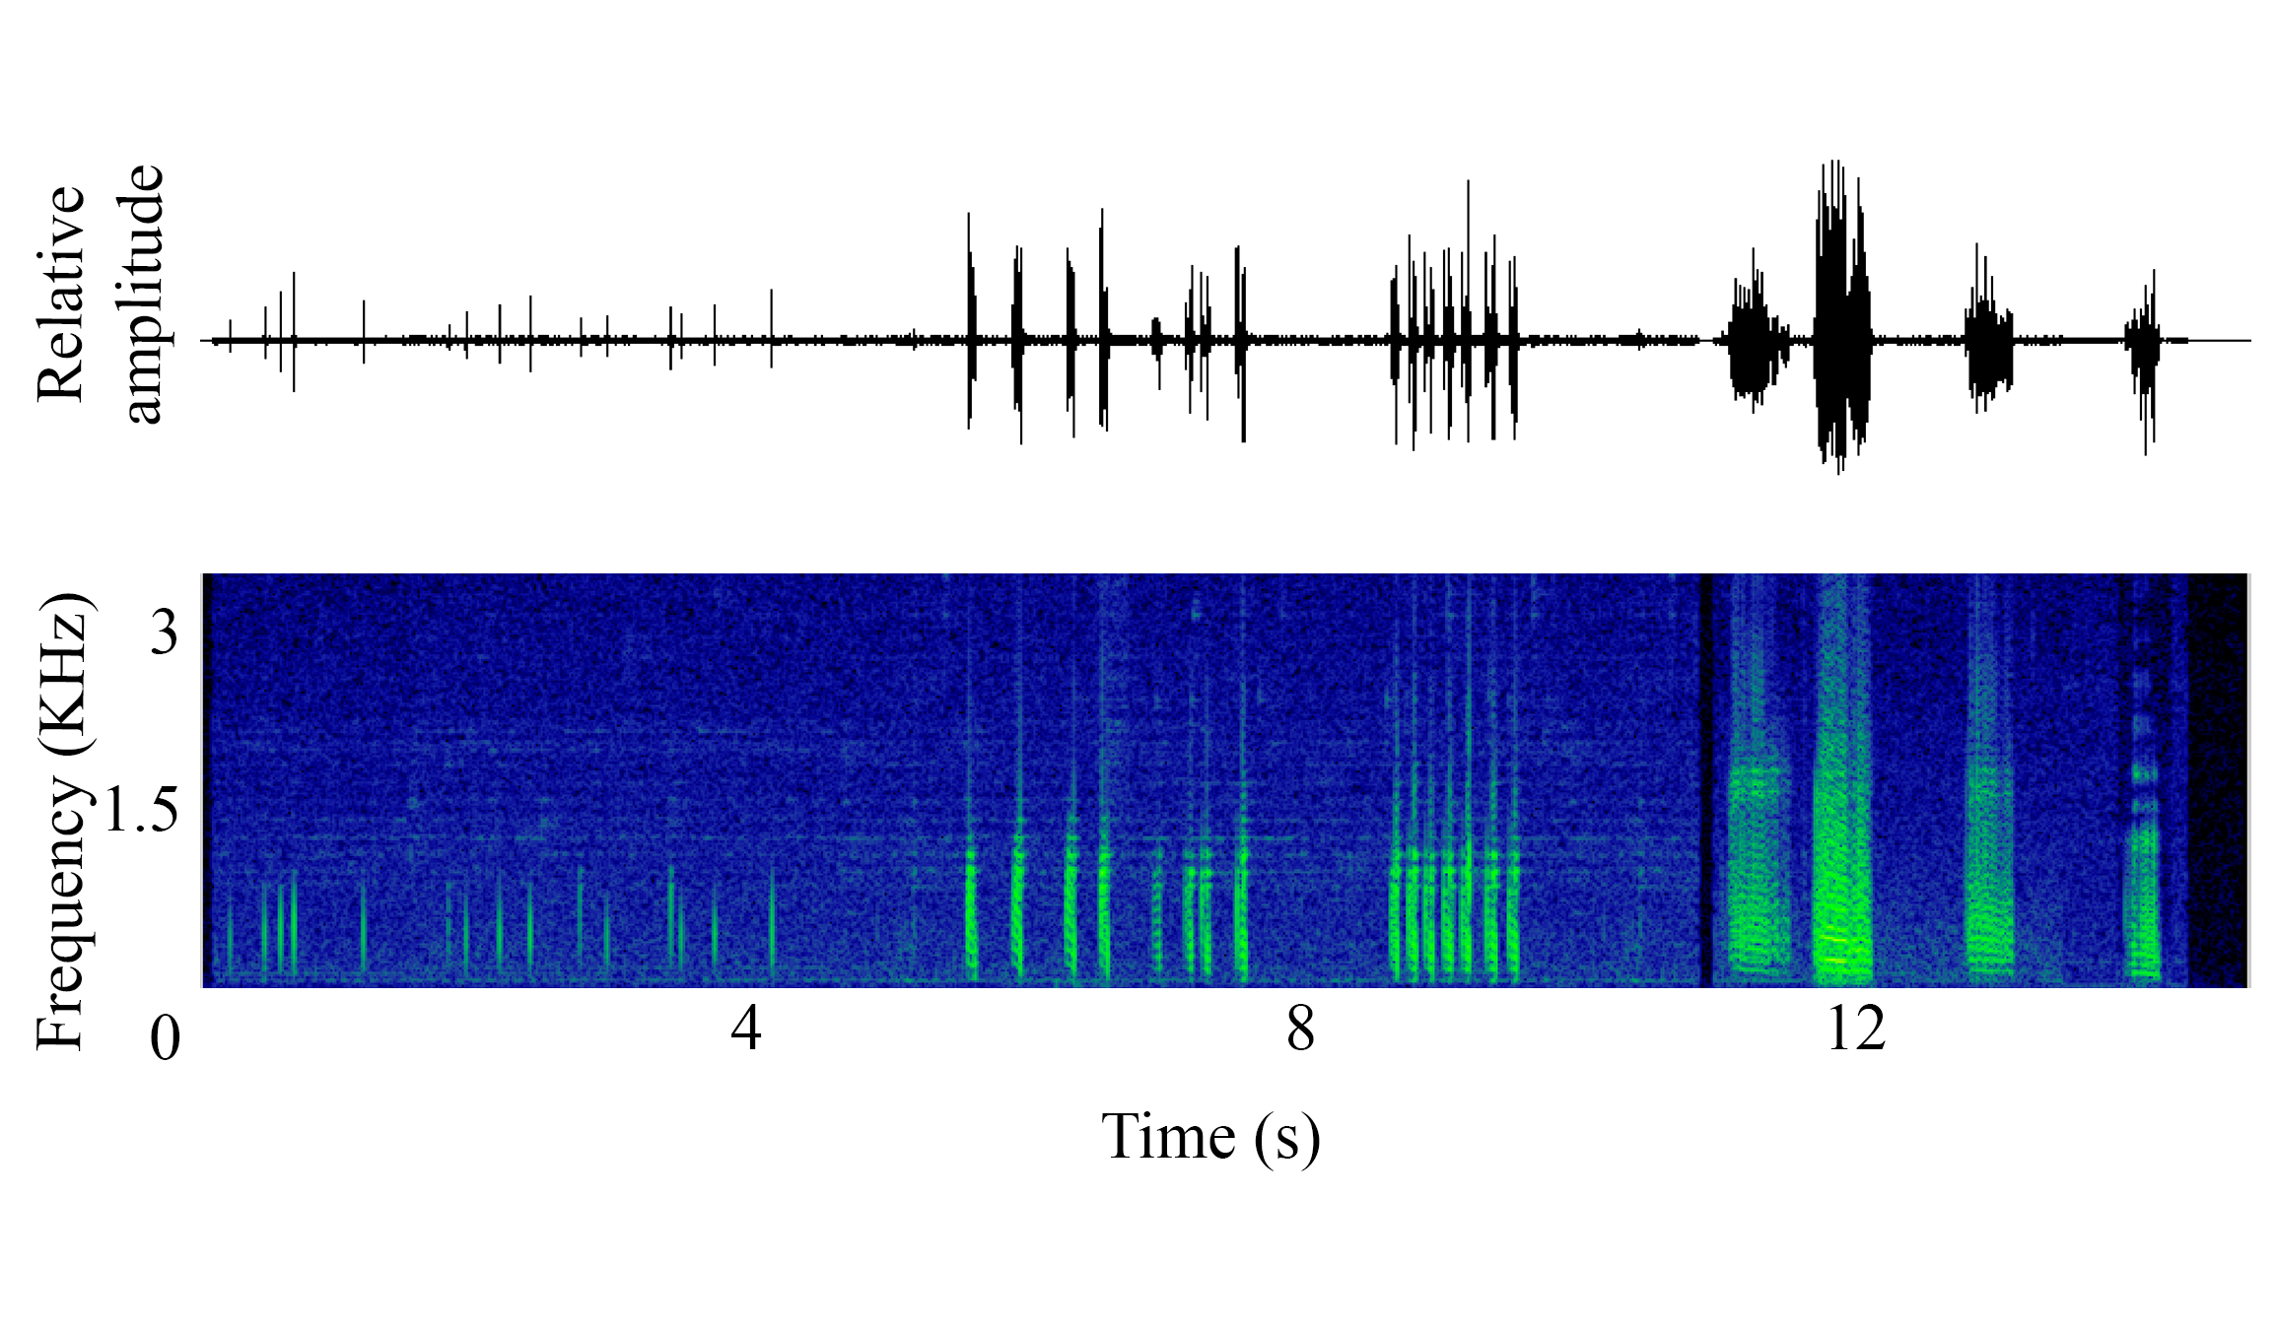
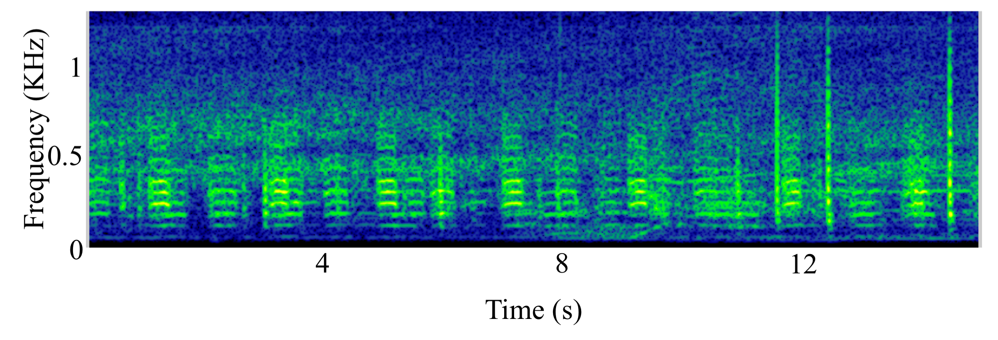
Devinez ce spectrogramme
1 / 4
A.
B.
C.
Son de : Hawkins & Rasmussen 1978, Casaretto et al. 2014, 2015
Notes:
Nous allons maintenant tester vos nouvelles connaissances sur les spectrogrammes en vous demandant de deviner lequel de ces trois spectrogrammes correspond au son de poisson joué!
1. Faites jouer le son en appuyant sur le bouton du haut-parleur. Les étudiants lèvent la main pour indiquer leur réponse (mains dans les airs pour A, B, ou C).
2. Cliquez sur la diapositive suivante pour obtenir la réponse.
Indice - pensez à comment le son change avec le temps; quel changement correspond le mieux à ces changements?

Slide 54
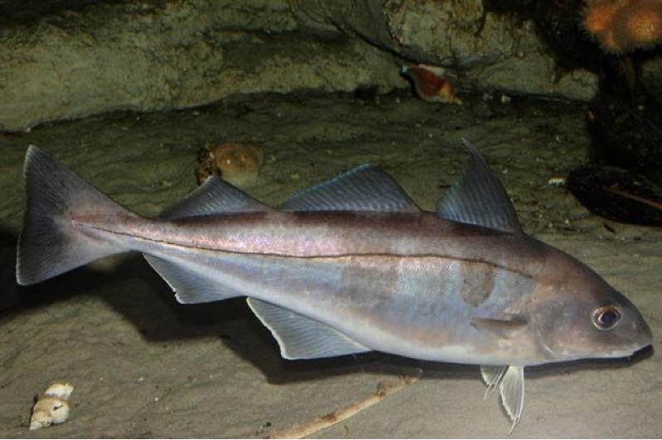
Devinez ce spectrogramme
1 / 4
A.
B.
© Biopix, CC BY-NC, iNaturalist
C.
Son de : Hawkins & Rasmussen 1978, Casaretto et al. 2014, 2015
Notes:
Réponse = A. Il s’agit d’un aiglefin qui bourdonne et frappe.
Pour plus d’informations sur ce son, consultez FishSounds.
Toutes les espèces :
A. Aiglefin
B. Grondin gris
C. Maigre du Japon

Slide 55
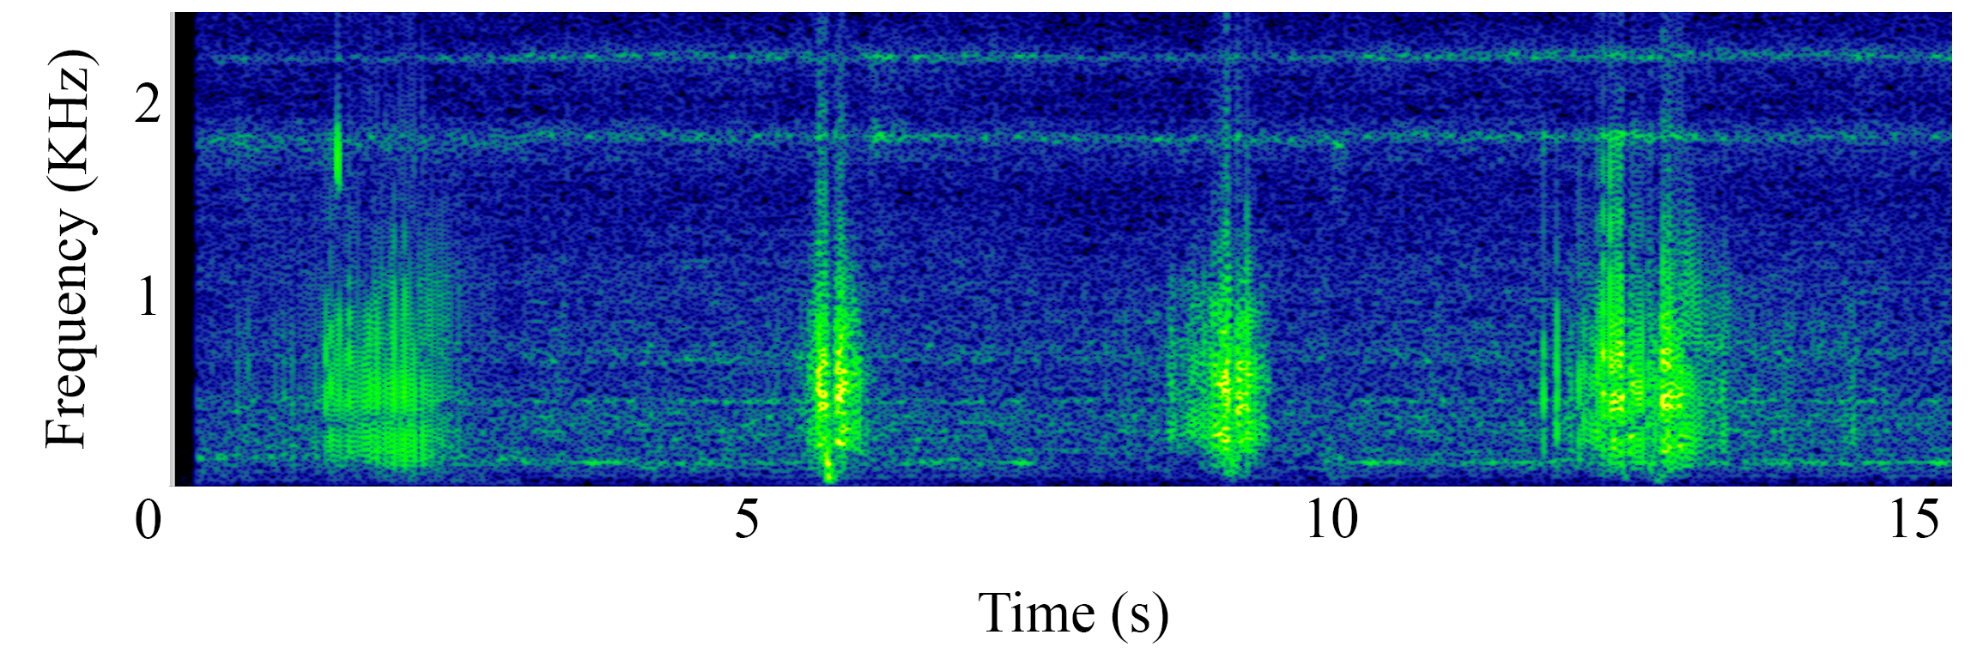
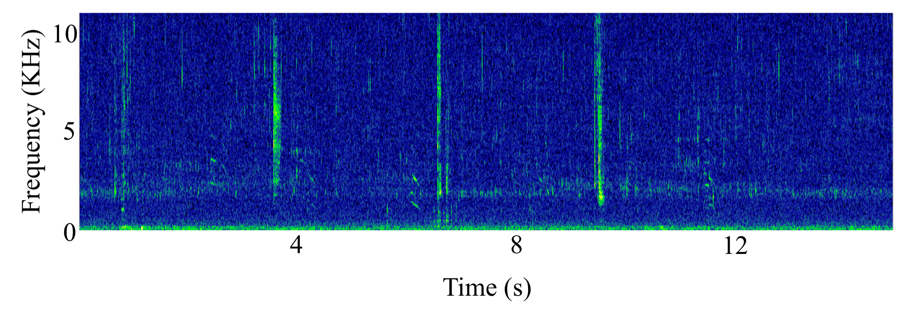
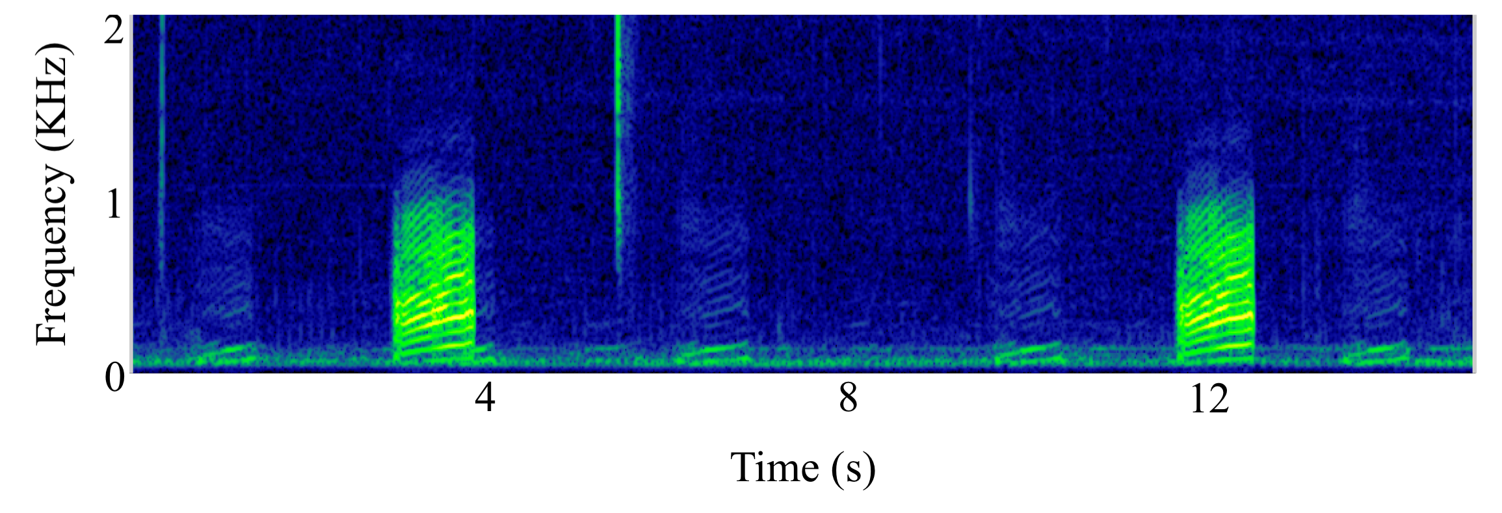
Devinez ce spectrogramme
2 / 4
A.
B.
C.
Son de : Amorim et al. 2008, Amorim et al. 2010, Amorim & Vasconcelos 2008
Notes:
1. Faites jouer le son en appuyant sur le bouton du haut-parleur. Les étudiants lèvent la main pour indiquer leur réponse.
2. Cliquez sur la diapositive suivante pour obtenir la réponse.

Slide 56
Devinez ce spectrogramme
2 / 4
A.
B.
C.
© tmenut, CC BY-NC, iNaturalist
Son de : Amorim et al. 2008, Amorim et al. 2010, Amorim & Vasconcelos 2008
Notes:
Réponse = C. Il s’agit d’un poisson-crapaud lusitanien! Nous avons déjà entendu cette espèce, et ceci est un autre son qu’elle produit appelé un « sifflet de bateau ».
Pour plus d’informations sur ce son, consultez FishSounds.
Toutes les espèces :
A. Grondin strié
B. Meunier noir
C. Poisson-crapaud lusitanien

Slide 57



Devinez ce spectrogramme
3 / 4
A.
B.
C.
Son de : Wilson et al. 2003
Notes:
1. Faites jouer le son en appuyant sur le bouton du haut-parleur. Les étudiants lèvent la main pour indiquer leur réponse.
2. Cliquez sur la diapositive suivante pour obtenir la réponse.

Slide 58
Devinez ce spectrogramme
3 / 4
A.
B.
C.
© Karolle Wall, CC BY-NC, iNaturalist
Son de : Wilson et al. 2003
Notes:
Réponse = A. Ce hareng émet un son que nous avons écouté plus tôt, appelé le tic répétitif rapide, et maintenant nous avons l’occasion de le visualiser!
Indice – Si vous avez du mal à différencier ces spectrogrammes, pensez à regarder également la fréquence sur l’axe vertical. Ce son a une tonalité aiguë, et A monte jusqu’à 16 kilohertz.
Pour plus d’informations sur ce son, consultez FishSounds.
Toutes les espèces :
A. Hareng
B. Donzelle
C. Morue noire

Slide 59

Devinez ce spectrogramme
4 / 4
A.
B.
C.
Son de : Amorim & Hawkins, 2000
Notes:
1. Faites jouer le son en appuyant sur le bouton du haut-parleur. Les étudiants lèvent la main pour indiquer leur réponse.
2. Cliquez sur la diapositive suivante pour obtenir la réponse.

Slide 60

Devinez ce spectrogramme
4 / 4
A.
B.
C.
© Frédéric ANDRE, CC BY-NC, iNaturalist
Son de : Amorim & Hawkins, 2000
Notes:
Réponse = B. Il s’agit du grognement du grondin strié!
Pour plus d’informations sur ce son, consultez FishSounds.
Toutes les espèces :
A. Grondin gris
B. Grondin strié
C. Courbine pintade

Slide 61

Quel est ce son?
?
Fréquence
Hareng du Pacifique
Grondin strié
Malachigan
Durée
Notes:
Maintenant que vous êtes experts en interprétation de spectrogrammes, testons davantage vos compétences!
Ici, nous avons un autre spectrogramme, qui inclut des sons de poissons de trois espèces différentes au début. Cliquez pour révéler ces derniers.
Demandez aux étudiants : Que pensez-vous être la source du dernier son long, qui couvre une gamme de fréquences beaucoup plus large?
Cliquez ici pour révéler la réponse sur la diapositive suivante.

Slide 62
Quel est ce son?
Bruit de bateau
Fréquence
Hareng du Pacifique
Hareng du Pacifique
Grondin strié
Malachigan
Grondin strié
Malachigan
Durée
Notes:
Ce son est un bruit de bateau!
Dans cet enregistrement, nous pouvons voir plusieurs appels de différents poissons, suivis par un grand navire.
Cliquez pour révéler les sons de poissons cachés : Ce que vous n’avez peut-être pas vu, c’est que les trois enregistrements sonores de poissons étaient également présents en même temps que le bruit du bateau.
Ces sons de poissons sont presque impossibles à voir sur le spectrogramme, et seraient beaucoup plus difficiles à entendre sur un enregistrement.
Cela illustre clairement que bien que nous puissions identifier les sons de poissons lorsqu’ils se produisent isolément, cela peut être très difficile si des bateaux ou d’autres bruits forts sont présents. De plus, si nous ne pouvons pas entendre ces sons sur un enregistrement, cela peut signifier que d’autres poissons ne peuvent pas les entendre dans l’océan! Ce phénomène se nomme le « masquage sonore ».
Les hydrophones nous permettent d’examiner les défis de conservation, notamment la manière dont l’activité humaine peut inhiber la capacité des poissons à entendre les sons que d’autres poissons produisent.

Slide 63

Quels sont les sons d’origine humaine que les poissons entendent?
Avions et circulation côtière
Construction côtière
Sondages sismiques
Navires
Extraction de ressources
h. shafer
Notes:
Demandez aux étudiants de faire un remue-méninges : Quels autres types de sons d’origine humaine pensez-vous que les poissons entendent?
Cliquez pour révéler cinq exemples :
- Construction de nombreux bâtiments le long de nos côtes
- Avions à basse altitude, voitures et autres circulations côtières
- Extraction de ressources, telles que le pétrole et le gaz du fond marin
- Sondages sismiques, qui envoient des explosions sonores de haute énergie vers le fond marin pour détecter des dépôts de gaz
- Tous types de petits bateaux et de grands navires

Slide 64


Paysage sonore
h. shafer
Notes:
Maintenant, rassemblons le tout! C’est le paysage sonore complet incluant les sons non-vivants et vivants, ainsi que le bruit créé par les humains (bruit anthropogénique).

Slide 65
Paysage sonore
h. shafer
Notes:
Comme vous pouvez le voir, nous contribuons beaucoup aux bruits entendus dans le paysage sonore marin, et cela peut avoir des effets sur les animaux marins et les écosystèmes.
Cliquez pour ajouter des sources de bruit d’origine humaine au paysage sonore!

Slide 66

Comment pouvons-nous aider les poissons?
h. shafer
Notes:
Demandez aux étudiants de faire un remue-méninge : Comment pouvons-nous aider les poissons à s’entendre en réduisant la pollution sonore dans l’océan?
Quelques idées à partager ensuite :
- Acheter plus localement afin que de grands navires n’aient pas à livrer nos objets
- Si vous passez du temps sur l’océan, évitez de naviguer à certaines périodes de l’année et dans des endroits qui constituent un habitat important pour les poissons
- Soutenir les politiques qui aident à limiter la pollution sonore océanique
- Choisir des modes de transport plus silencieux lorsque possible, comme la marche, le vélo ou le kayak

Slide 67

Vidéo de BBC Earth
Notes:
Nous regarderons cette courte vidéo de BBC Earth pour résumer de nombreux concepts que nous avons appris aujourd’hui et pour apprécier quelques images étonnantes de poissons de récifs coralliens.
Pour faire jouer : Clic droit sur l’image > Hyperlien > Ouvrir l’hyperlien
Vous pouvez également demander aux étudiants de commencer à réfléchir à leur impact sur les paysages sonores marins, et ce qu’ils pourraient faire pour l’atténuer.

Slide 68
Des questions?
h. shafer
Notes:
Merci d’utiliser notre ressource! Vous avez des commentaires ou des questions sur les sons de poissons ou sur cette leçon?
Écrivez-nous à fishsoundscontact@gmail.com ou remplissez ce Formulaire Google : https://forms.gle/zZCrz5PMz2sUfssw5

